Slide 1
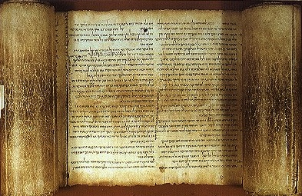


ميخا
Judgment for Exploitation
Judgment for Exploitation
د. ريك جريفيث . مؤسسة الدراسات اللاهوتية الأردنية
BibleStudyDownloads.org

Slide 2
الكلمة المفتاحية
615
343
الإستغلال
ميخا

Slide 3
الموضوع الرئيسي
615
الدينونة على إسرائيل ويهوذا بسبب الإستغلال
ميخا

Slide 4
الآية المفتاحية
615
قد أخبرك أيها الإنسان ما هو صالح وماذا يطلبه منك الرب إلا أن تصنع الحق وتحب الرحمة وتسلك متواضعاً مع إلهك.
(6: 8)
ميخا

Slide 5

بيان الملكوت
343
سوف يدين الله شعبة بسبب استغلال الفقراء . ولكن بعد توبتهم سوف يباركهم في المملكة المِسيانية
(2: 12-13، 4: 1-5، 15، 7: 7-20)
ميخا

Slide 6

البيان الموجز
615
346
أدان الله إسرائيل ويهوذا على الطقسية الفاسدة واستغلال الفقراء, وأعلن الدينونة بالسبي لكي يحثهم على الندم . ولكنه وعد بالغفران وتأسيس مملكة بارَّة تحت حكم المسيّا تحقيقاً للوعد الإبراهيمي
ميخا

Slide 7

العهد
347ث
كل من الحلقات التأديبية الثلاثة لميخا لإهمال العهد الموسوي, انتهت ببركة في العهد الإبراهيمي
(2: 12-13، 4-5، 7: 7-20)
ميخا

Slide 8

الفداء
347ث
الله سوف يتبع تأديب يهوذا على خطاياهم بفدائهم من السبي (7: 15)
مصحوب بعجائب كما في حدث في سفر الخروج
(4: 10، 5: 6)
ميخا

Slide 9

المسيا
347ث
بالرغم من كونه أبدياً فإن المسيا سوف يُولد في بيت لحم (5: 2)
وسيملك بالبر على العالم
(2: 12-13، 4: 1-8، 5: 4-5)
ميخا

Slide 10
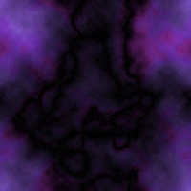
مخطط السفر
ميخا
615
Judgment on Israel and Judah for Exploitation
الدينونة على إسرائيل ويهوذا بسبب الإستغلال
استغلال بين شعب إسرائيل
استغلال القادة للشعب
الطقسية الفاسدة
الإصحاحات 1-2
إسمع (1: 2) …
الإصحاحات 3-5
إسمع (3: 1) …
الإصحاحات 6-7
إسمع (6: 1)…
عقاب ثم بركة
عقاب ثم بركة
عقاب ثم بركة
غنى
(2: 1-2، 8-12)
غنى
(3: 1-3، 9-11)
غنى
(6: 10-12، 7: 16)
تدمير السامرة ويهوذا
1: 2-16
الادانة بسبب الإستغلال
2: 1-11
لم الشمل
2: 12-13
الإدانة بسبب الإستغلال
3
النعمة المسيانية
4-5
الYستغلال الديني والطقسي
6: 1-8
الفساد
6: 9-7: 6
الثقة
7: 7-20
إسرائيل ويهوذا
( قبل, أثناء, وبعد سقوط إسرائيل ) 735-710 ق.م

Slide 11
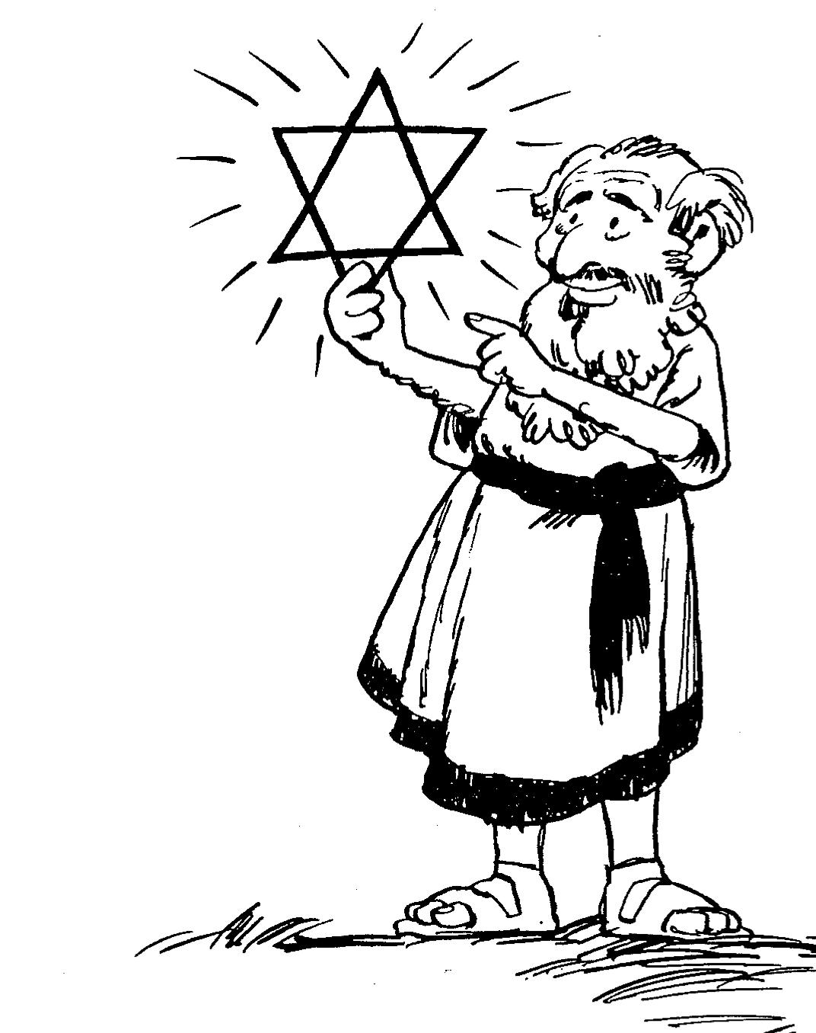
باري هادلستون، الكتاب المقدس الملخص بالأحرف الصوتية (غراند رابيدز: بيكر، 1992)
ميخا
1 الرسائل ضد السامرة وأورشليم
2 شر شعب إسرائيل
3 خطية قادة إسرائيل
4 سيادة الملك في صهيون
5 تقديم مسيا بيت لحم
6 توبيخ أفعال الظلم
7 الأمل في مستقبل الله

Slide 12

كن سخياً
نبوة ميخا
د. ريك جريفيث . مؤسسة الدراسات اللاهوتية الأردنية
BibleStudyDownloads.org

Slide 13
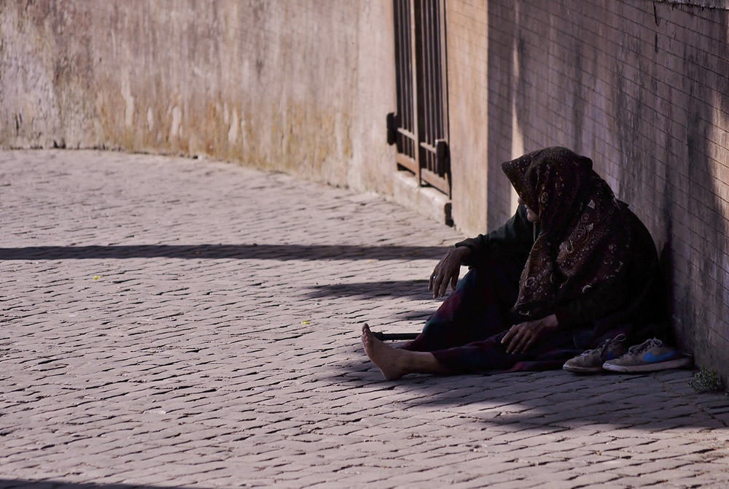
لماذا يريدك الله ان تكون سخياً للفقراء؟
ميخا

Slide 14
ثلاث عظات
اسمع
(1: 2)
1. يكافئ الله السخاء
(1-2)
ميخا: لماذا يجب أن تكون سخياً؟

Slide 15
ثلاث عظات
2.يعوض الله
الشخص السخي
(3-5)
اسمع
(1: 2)
اسمع
(3: 1)
ميخا: لماذا يجب أن تكون سخياً؟

Slide 16
ثلاث عظات
3.يعطي الله
الرجاء إلى
الشخص السخي
(6-7)
اسمع
(1: 2)
اسمع
(3: 1)
اسمع
(6: 1)
ميخا: لماذا يجب أن تكون سخياً؟

Slide 17
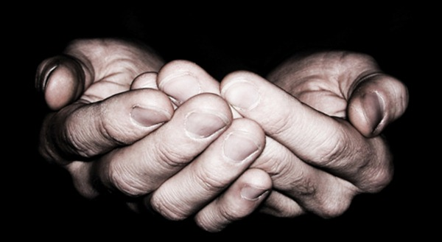
الفكرة الرئيسية في ميخا
كن سخياً مع الآخرين سيكون الله سخياً معك

Slide 18

كيف تقدر أن تقدم مساعدة أفضل إلى الأشخاص الذين لديهم مال أقل منك؟
ميخا

Slide 19

لا تقسّي قلبك
ميخا

Slide 20
Black

Slide 21

حقائق ممتعة

Slide 22
من كتب عن من؟
341
أنبياء يهوذا، إسرائيل، أدوم وأشور
أنبياء إلى يهوذا | أنبياء إلى إسرائيل | أنبياء إلى أدوم | أنبياء إلى أشور
قبل السبي – في يهوذا حبقوق أشعياء يوئيل إرميا ميخا صفنيا مراثي | هوشع عاموس | عوبديا | يونان ناحوم
خلال السبي – في بابل حزقيال دانيال
بعد السبي – في يهوذا حجي زكريا ملاخي
مقتبس من تعليق معرفة الكتاب المقدس، ١: ١٠٢٧
Notes:
22

Slide 23
الأدلة الداخلية
حقائق ممتعة
616
يزود ميخا 1: 1 معلومات مفيدة جداً عن تأليف السفر، التأريخ، القصد والإطار

Slide 24
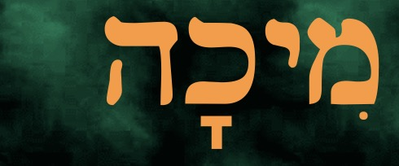
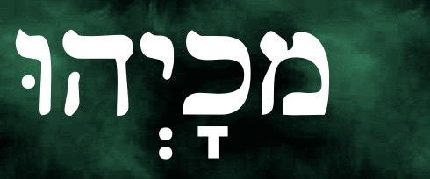
ماذا يوجد في الإسم
حقائق ممتعة
616
ميخا وميخايا
هما العناوين اليونانية واللاتينية للسفر
النسخة المختصرة من
(ميخاياهو) والذي يعني (من مثل الرب) في 7: 18

Slide 25
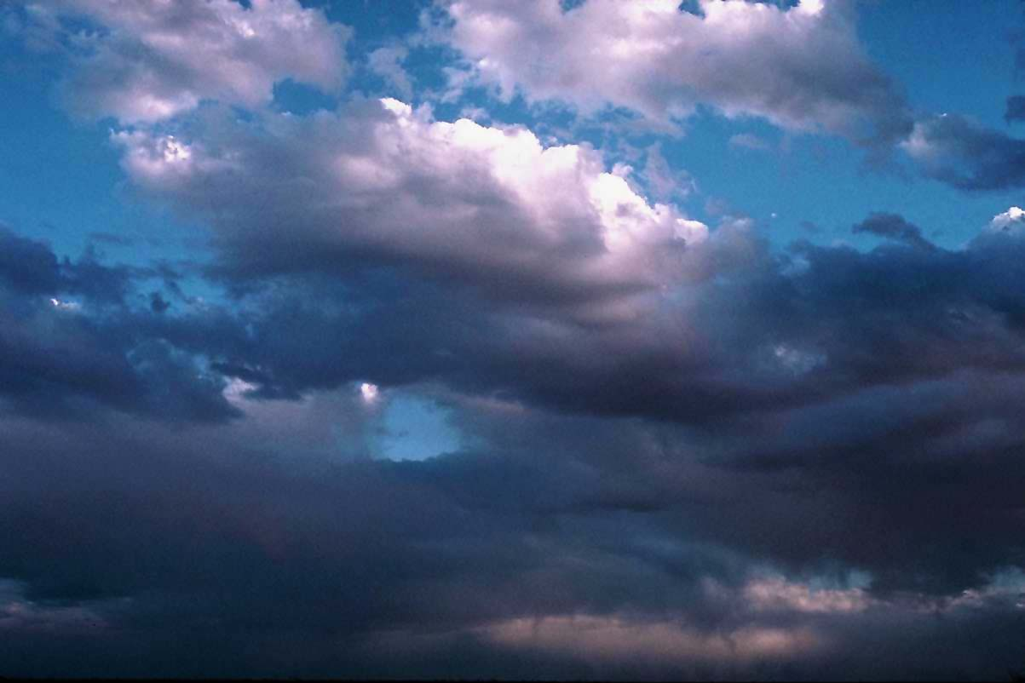
ترنيمة مقتبسة من ميخا 7: 18
من مثلك؟
من هو مثلك يا الله؟
أنت خلقتنا على شبهك
من هو مثلك يا الله؟
إنه لشرف أن نقف ونعبدك
نرفع أيدينا إلى العظيم الكائن
والذي كان والذي يأتي
نرفع أيدينا إلى العظيم الكائن
من يقارن نفسه بك؟

Slide 26
التاريخ
حقائق ممتعة
616
تنبأ تحت حكم يوثام (739-731)، آحاز (735-715) وحزقيا (715-686)
يتراوح تاريخ نبواته ما بين 735-710 ق.م

Slide 27

المملكة
المنقسمة
931 ق.م
السبي
الآشوري
722 ق.م
يسوع
4 ق.م
نهاية حكم
حزقيا
687 ق.م
داود
1000 ق.م
يوثام الثاني
750 ق.م
خدمة
ميخا
النبوية

Slide 28

مخطط ملوك وأنبياء العهد القديم
232 و342
840 850 860 870 880 890 900 910 920 930 940 950 960 970 980 990 1000 1010 1020 1030 1040 1050
ملوك أشور
آشور نصربال الثاني
شلمنأصر الثالث
ملوك وأنبياء العهد القديم
( استخدام إدوين وثايل لوضع التسلسل الزمني للملوك العبرانيين )
ملوك دمشق
هزيون ريزون الثالث
تبريمون
883
بنهدد الأول
859
853 – معركة قرقر
حزائيل
940
ناداب
910
890
أيلة
زمري
841
يربعام الأول
بعشا
تبني
عمري
آخاب
إيشبوشث وأبنير (في محنايم)
910 909
874 880 885 886
852-853
841
شاول
داود ( في أورشليم )
سليمان
931 – انقسام المملكة
؟
إيليا
1043
صموئيل
1011
1004
971
966 – بدء الهيكل
( 480 سنة بعد الخروج )
داود ( في حبرون )
1049 – معركة أبنير
مخطط ملوك وأنبياء العهد القديم

Slide 29
موقع السفر ضمن القانونية
حقاق ممتعة
616
بحسب التسلسل الزمني:
السفر السادس ضمن الإثني عشر أو الأنبياء الصغار في القانون العبري
الثالث في الترجمة السبعينية

Slide 30
الإستغلال ــــ الدينونة ــــ الإسترداد
حقائق ممتعة
617
ثلث سفر ميخا يعرض خطايا مواطنيه، ثلث آخر يوضح العقوبة التي كان الله سيرسلها والثلث الخير يتحدث عن رجاء الإسترداد بمجرد انتهاء التأديب

Slide 31
الإطار
حقائق ممتعة
616
(2 ملوك 15: 32-19: 37، 2 أخ 27: 1-32: 23)
الإزدهار الإقتصادي
الإنحلال الداخلي – الأخطاء الإجتماعية
عبادة الصنام الكنعانية
التهديد الأشوري

Slide 32
حياة السود مهمة
بالطبع فعلوا
د. ريك جريفيث • BibleStudyDownloads.org
Notes:
This sequence of 16 slides appear in three OT Survey presentations:
23-Isaiah 1–23 slides 31-46
30-Amos slides 25-40
33-Micah slides 32-47

Slide 33
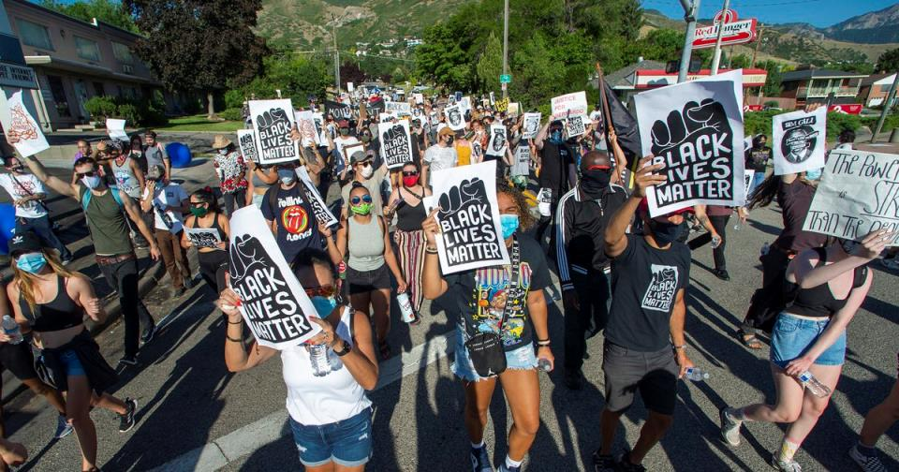
حركة حياة السود مهمة في الشارع
Justice
Social Justice
لماذا كل الإحتجاجات وأعمال الشغب في 2020؟

Slide 34
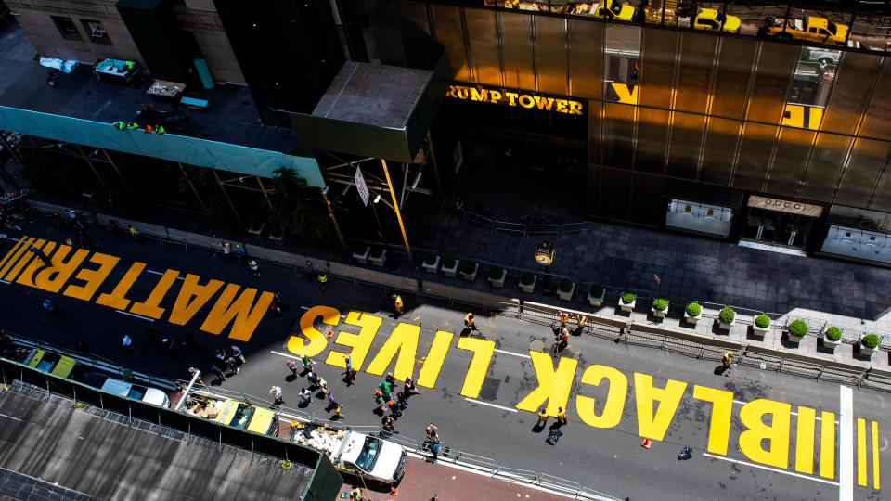
في برج ترامب بمدينة نيويورك.
Justice
Social Justice

Slide 35
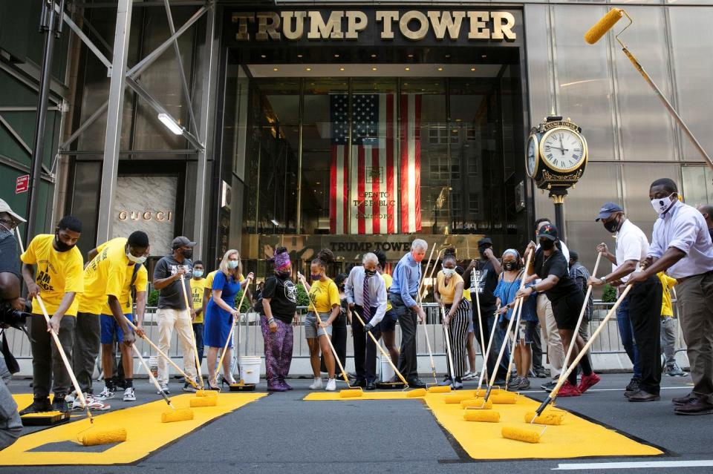
انضم السياسيون إلى الإحتجاجات
Justice
Social Justice
NYC Mayor DeBlasio
عمدة مدينة نيويورك ديبلاسيو

Slide 36

حياة السود مهمة
حياة السود مهمة
نحن نسبب تشويشاً لمتطلبات نواة العائلة كما هو منصوص عليها في الغرب من خلال دعم بعضنا البعض كعائلات ممتدة وأهالي القرى والمدن وهو عمل جماعي من خلال العناية للواحد بالآخر وخصوصاً أطفالنا إلى الدرجة التي تكون فيها الأمهات والآباء وألطفال مرتاحين
تبرع
بماذا نؤمن
خذ موقف
نحن نحتضن شبكة حقوق المثليين. عندما نجتمع فإننا نفعل بغرض تحرير أنفسنا من القبضة الضيقة للتفكير غير المتجانس . أو بدلاً من ذلك أو التفكير السائد في العالم أن هناك جنسين مختلفين ( إلا إذا كان هو/هي أو هم يكشفون خلاف ذلك
انضم إلى الحركة للمحاربة من أجل الحرية والتحرر والعدالة من خلال التسجيل للحصول على التحديثات ودعم عملنا وتفحص مصادرنا ومتابعتنا على وسائل التواصل الإجتماعي أو معلوماتنا ومعداتنا الرسمية
قبل أربع سنوات بدأ ما يعرف الآن بشبكة حياة السود مهمة الدولية بالتأسيس. بدأت كمؤسسة محلية بقيادة أعضاء مهمتهم بناء قوة محلية والتدخل عندما يقع العنف على مجتمعات السود من قبل الدولة ورجال الأمن .
منذ ذلك الحين نحن ملتزمون بالكفاح معاً بأن نحلم ونخلق عالماً خالياً من مكافحة السواد حيث يمتلك كل شخص أسود القوة الإجتماعية والإقتصادية والسياسية للنمو؟
بدأت منظمة حياة السود مهمة كدعوة للتصرف تجاه العنف الذي تجيزه الولاية
شارك الحركة العالمية
سجل هنا للحصول على التحديثات عن الإطلاقات الخاصة, تحركات الشبكة, البرامج, الشراكات وأكثر
الإسم الأول
الإسم الأخير
البريد الإلكتروني

Slide 37
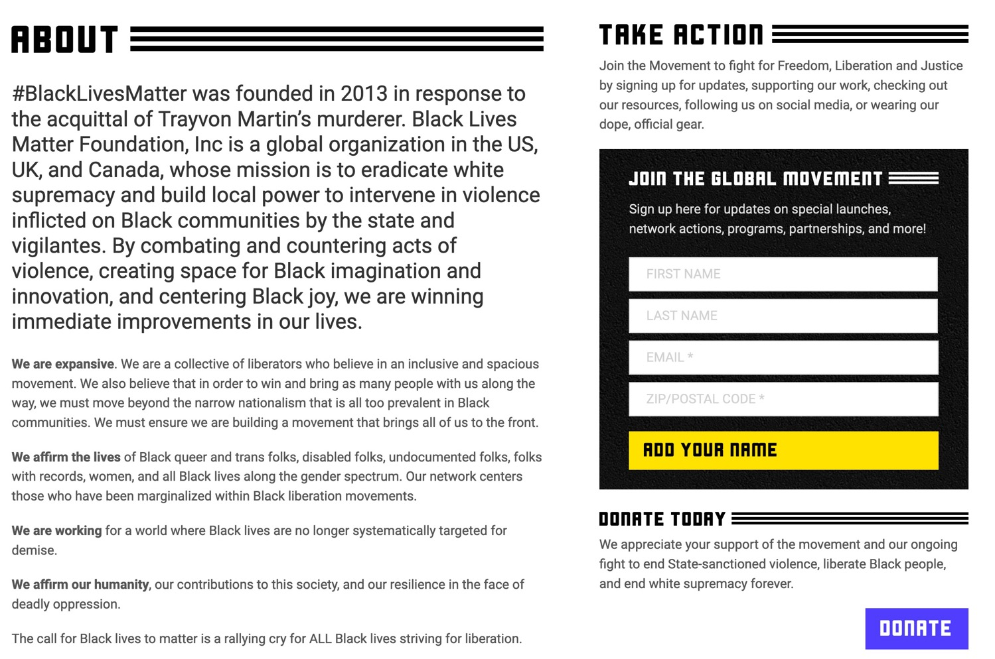
تم تحديث موقع حياة السود مهمة
حركة «BLM » هي حركة مكافحة ومواجهة أعمال العنف
احتجاجات «BLM » تُشعل مدن أمريكا!
«نحن شموليون.. ماذا وراء الفومية العرقية الضيقة...في مجتمعات السود»
يقولون أنهم لا ينبغي أن يكونوا أمريكيين وطنيين»
“نحن نؤكد على حياة الأشخاص السود المثليين والمتحولون جنسيًا... وكل حياة السود على طيف جنسهم.»
“نحن نعمل من أجل عالم لا تكون فيه حياة السود مستهدفة بشكل منهجي بالزوال.”
https://blacklivesmatter.com/about/ on 3 Oct 2020
Notes:
The BLM website was thus scrubbed to affirm that
• BLM is “combating and countering acts of violence” as BLM protests burn down the cities of America!
Now only four tenants exist, though even these are problematic.
• “We are expansive…beyond the narrow nationalism…in Black communities” says they should not be patriotic Americans.
• “We affirm the lives of Black queer and trans folks…and all Black lives along the gender spectrum.”
• “We are working for a world where Black lives are no longer systematically targeted for demise.”

Slide 38
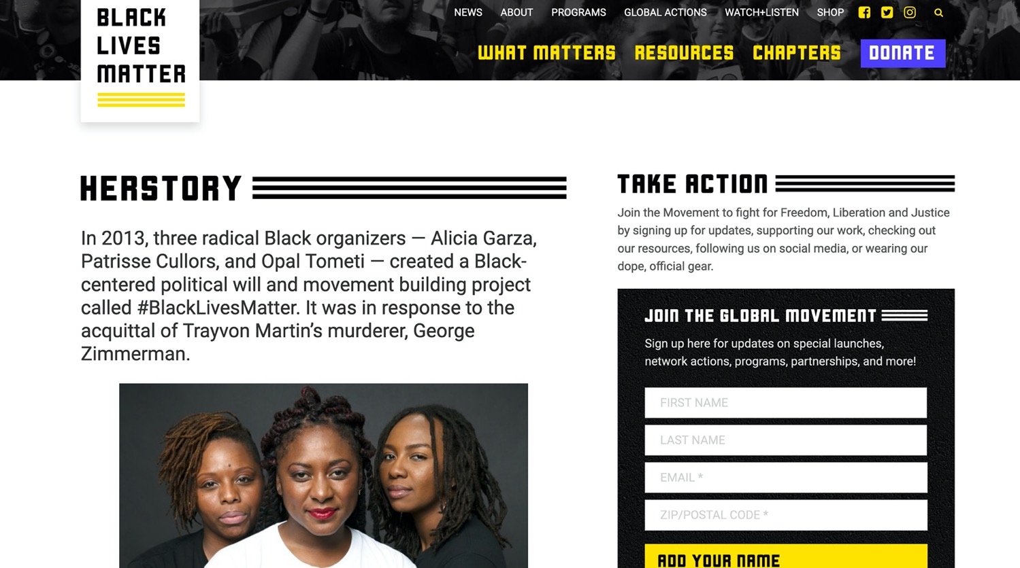
حياة السود مهمة
حياة السود مهمة
تسوق شاهد/استمع أحداث عالمية برامج عن أخبار
الفروع المصادر ما هو المهم
تبرع
قصتها
خذ موقف
في عام 2013, قامت ثلاث منظمات سود – أليسيا جارزا, باتريس كولرز وأوبال توميتي بتأسيس مشروع بناء حركة سياسية متمركزة حول السود وتم تسميتها ” حياة السود مهمة ” . وقد كانت رداً على تبرئة قاتل تريفون مارتن والمدعو جورج زيمرمان
انضم إلى الحركة للمحاربة من أجل الحرية والتحرر والعدالة من خلال التسجيل للحصول على التحديثات ودعم عملنا وتفحص مصادرنا ومتابعتنا على وسائل التواصل الإجتماعي أو معلوماتنا ومعداتنا الرسمية
شارك الحركة العالمية
سجل هنا للحصول على التحديثات عن الإطلاقات الخاصة, تحركات الشبكة, البرامج, الشراكات وأكثر
الإسم الأول
الإسم الأخير
البريد الإلكتروني
الرمز البريدي
أليسيا جارزا
باتريس كولرز
أضف اسمك
أوبال توميتي
مثلية
مثلية
Notes:
https://www.momsrising.org/blog/users/patrisse-cullors
Accessed 25 July 2020
Patrisse Cullors
Senior Fellow for Maternal Mortality
Patrisse Cullors is an artist, organizer, and freedom fighter living and working in Los Angeles, CA. Internationally known as a co-founder of Black Lives Matter, Patrisse is also the founder and a board member of Los Angeles based organization Dignity and Power Now, and the director for truth and reinvestment at the Ella Baker Center for Human Rights. She is also active in many other social justice organizations including Black Organizing for Leadership and Dignity.
A self-described wife of Harriet Tubman, Patrisse Cullors has always been traveling on the path to freedom. Growing up with several of her loved ones experiencing incarceration and brutality at the hands of the state and coming out as queer at an early age, she has since worked tirelessly promoting law enforcement accountability across the world while focusing on addressing trauma and building on the resilience and health of the communities most affected.
When Patrisse was 16 years old, she came out as queer and moved out of her home in the Valley. She formed close connections with other young, queer, women who were dealing with the challenges of poverty and being Black and Brown in the USA.
————————
https://qz.com/1391762/black-lives-matter-co-founder-alicia-garzas-definition-of-power/
How the leader of Black Lives Matter defines “power”
September 16, 2018
By Leah FesslerReporter, Quartz at Work
Alicia Garza did not intend to start the Black Lives Matter movement when she posted on Facebook after George Zimmerman, a 34-year-old mixed race man, was acquitted for murdering Trayvon Martin, a 17-year-old black child, in Sanford Florida, in February 2012. Martin was unarmed, carrying only Skittles and an ice tea.
“When George Zimmerman was acquitted… I wrote a post on Facebook that we later called ‘A Love Letter to Black People,'” said Garza, the co-founder of Black Lives Matter, while speaking at the Lesbians Who Tech Summit in New York on Sept. 13.
Garza, a black queer woman, is an Oakland-based organizer, writer, and public speaker who is currently the special projects director for the National Domestic Workers Alliance, the nation’s leading voice for dignity and fairness for the millions of domestic workers in the United States.

Slide 39
هل الله مهتم بالعدالة الإجتماعية؟
” الرب هو إله العدالة الإجتماعية، ربما كانت هذه هي الرسالة في معظم الكنائس والمجامع في أمريكا والغرب اليوم. لكن المشكلة تكمن هنا. إن الكتاب المقدس لا يقول ذلك في الحقيقة حيث يقول في أشعياء أن الرب هو إله العدل ( أش 5 : 16 ) . سوف تجد الكثير من المراجع عن العدل في الكتاب المقدس . ولكنك لن تجد هذه الكلمة مسبوقة بكلمة الإجتماعي لكن من المحتمل أن تفكر قائلاً ما الفرق؟ حسناً ليس
. إذا كان ثابتاً
أترى , لا يمكن أن يكون الله هو إله العدل والعدالة الإجتماعية لأن العدالة الإجتماعية ليست عادلة .
العدالة هي الحصول على ما تستحق دون نعمة
العدالة الإجتماعية هي الحصول على ما لا تستحق لأنك تأخذ نعمة
العدل أعمى
العدالة الإجتماعية ليست عمياء
جون ميركل, ” الكنيسة المختطفة والمتسللة ” تدوين صوتي في 25 تموز 2020
https://www.oneplace.com/ministries/understanding-the-times/ تم الوصول إليها 25 تموز 2020
Notes:
“Let’s say a man robs a store. Justice demands but one thing—that he be tried in a court of justice and, if he is found guilty, punished.
That is not how social justice works. Social justice doesn’t only ask if the person is guilty. It asks about his economic condition. Is he poor or wealthy? About his upbringing: What kind of childhood did he have? About his race or ethnicity: Is he a member of a group that has been historically oppressed?
Justice demands that everyone be equal under the law. Social justice demands that everyone be equal—period—economically, socially, and in every other possible way. Justice asks, “Who did it?” Social justice asks, “Why did he do it?”

Slide 40

حياة السود مهمة
نجدد التزامنا يومياً لشفاء أنفسنا والآخرين وأن نتشارك جنباً إلى جنب في خلق الرفاق والحلفاء ونحول المجتمع لعائلة حيث كل شخص يشعر بأنه مرئي ومسموع ومدعوم .
نعرف ونحترم ونحتفل بالإختلافات والقواسم المشتركة .
نعمل بقوة من أجل الحرية والعدالة للأشخاص السود ولكل الناس
نبني وننشا بشكل متعمد مجتمع متحاب متواصل معاً من خلال كفاح جميل تصالحي لا ينضب
لا نشعر بالأسف كوننا متمركزين حول السود للتأكيد أن حياة السود مهمة ولا نحتاج لتأهيل موقفنا بأن نحب وأن نطالب بالحرية والعدالة لأنفسنا هو متطلب سابق لأن نطالب بنفس الأشياء للآخرين
نرى أنفسنا كجزء من عائلة السود العالمية ونحن مدركون للطرق المختلفة لتأثيرنا أو امتيازنا كسود موجودون في أجزاء مختلفة من العالم
ساعدنا لمحاربة التضليل
نحتاج أن نرى ما تراه . حياة السود مهمة هي هدف مركزي لعملية التضليل وأنت خط الدفاع.
قم بحدف المواقع والقصص والإعلانات وحسابات التواصل والتعليقات المشبوهة عن حياة السود مهمة
ساعدنا
ساعدنا لمحاربة التضليل
نحتاج أن نرى ما تراه . حياة السود مهمة هي هدف مركزي لعملية التضليل وأنت خط الدفاع.
قم بحدف المواقع والقصص والإعلانات وحسابات التواصل والتعليقات المشبوهة عن حياة السود مهمة
تابعنا
تسوق
نحن مقادون بحقيقة أن حياة كل السود مهمة بغض النظر عن الهوية الجنسية الملموسة أو الحقيقية, هوية النوع, نوع التعبير, الوضع الإقتصادي, القدرة, العجز, الإيمان وعدم الإيمان الديني, حالة الهجرة أو الموقع
نعطي مساحة للتحول الجنسي الذي يشارك فيه ويقوده إخوة وأخوات
نحن منعكسين ذاتياً ونقوم بالعمل المطلوب لتفكيك ميزة تطابق الجنس ورفع جماعة السود المتحولين جنسياً خصوصاً النساء السود المتحولات الذين يستمرون في التأثر بشكل غير متناسب من العنف العدائي للمتحولين جنسياً
نبني مساحة للتأكيد أن النساء السود أحرار من التحيز الجنسي, كراهية النساء والبيئات التي يتمركز فيها الرجال
نمارس العطف ونشترك مع رفاق بقصد التعليم والتواصل مع سياقاتهم
نجعل مساحاتنا ودية – وعائلية ونمكن الأهالي من المشاركة مع أولادهم ونقوم بتفكيك الممارسة الوالدية التي تطلب من الأمهات العمل المضاعف
الشريط الرسمي بثلاث خطوط
كم قصير, وزن متوسط, قبة مستديرة
25 دولار
رابط القلب الأحمر الرسمي لنقطة الإنطلاق المجهزة
كم قصير, وزن متوسط, قبة مستديرة
25 دولار
تسوق الكل

Slide 41
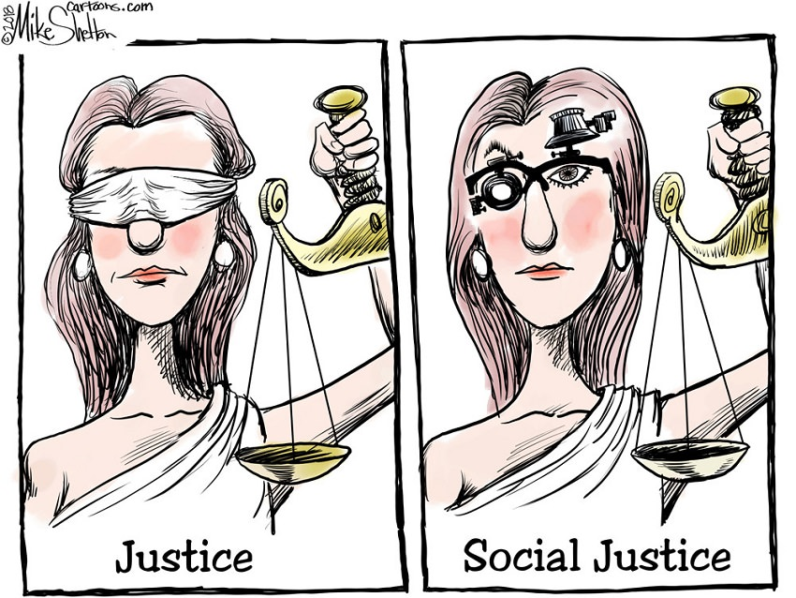
أنواع العدالة
العدالة
العدالة الإجتماعية
Notes:
The OT prophets like Amos and Isaiah and Micah and others did not prescribe a different form of “justice” based on ethnicity or wealth. Justice is blind and applies equally to all.

Slide 42
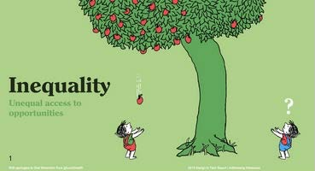
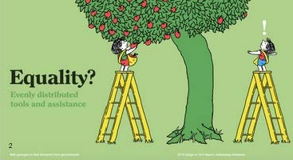
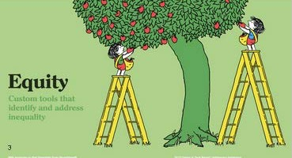
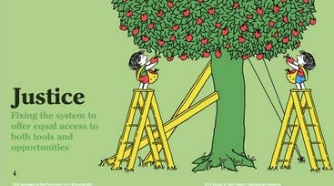
تمييز المصطلحات
عدم المساواة
هو اللامساواة في الحصول على الفرص
المساواة؟
توزيع المواد بالتساوي مع مساعدتهم.
القضاء
إصلاح النظام لتوفير الوصول المتساوي إلى كل من الأدوات والفرص
العدالة
الأدوات المخصصة التي تحدد وتعالج عدم المساواة
استشهد توني روث بجون مايدا، تقرير التصميم في التكنولوجيا لعام 2019
(https://designintech.report/2019/03/11/%F0%9F%93%B1design-in-tech-report-2019-section-6-addressing-imbalance/)
Notes:
How we define terms is very important. Here is one depiction popular in 2020. Some USA examples:
• INEQUALITY: Blacks were slaves until 1865 and could not go to evangelical seminaries until the 1960s.
• EQUALITY: Laws in the 1960s allowed blacks into all schools—but they didn't have the money so the system (tree) still tilted towards whites.
• EQUITY: Scholarships were then offered to blacks for schooling—but the system (tree) still tilted towards whites, who had a better education before seminary.
• JUSTICE: Schools do not even know the ethnicity of applicants are thus are blind to any favoritism.

Slide 43
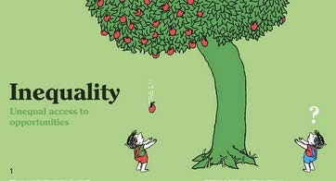
نقد شجرة عدم المساواة
التمييز
يعبر عن عدم المساواة في الفرص
ريتشارد ليونج، "المشكلة مع الرسوم الكاريكاتورية الجديدة المتعلقة بالمساواة مقابل المساواة التي تشاركها"، 26 مايو 2020
(https://medium.com/@leong.richard212/the-problem-with-that-new-equity-vs-equality-cartoon-youre-sharing-f1ebdfc793e8)
Notes:
“In this first panel, inequality is shown as a bent over tree with the apples growing on only one side. The figure on the right stands questioning while the one on the left effortlessly waits to catch falling apples. My first issue here is that using a bent tree as a metaphor for inequality suggests that today’s staggering levels of inequality are at some level natural and to be expected, just as one expects a tree to grow naturally, when nothing could be further from the truth. As I write this in May of 2020, the coronavirus has killed three black Americans for every one white American, a disparity that goes back to redlining and the exclusion of black WWII veterans from the benefits of the GI Bill. There is nothing accidental about today’s inequality. It is a reflection of intentional systems of oppression established in the past that continue today to privilege rich white men.”

Slide 44
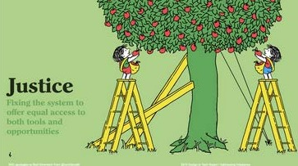
نقد شجرة العدالة
هي إصلاح النظام لإتاحة الوصول المتساوي إلى كل من الأدوات والفرص
ريتشارد ليونج، "المشكلة مع الرسوم الكاريكاتورية الجديدة المتعلقة بالمساواة مقابل المساواة التي تشاركها"، 26 مايو 2020
(https://medium.com/@leong.richard212/the-problem-with-that-new-equity-vs-equality-cartoon-youre-sharing-f1ebdfc793e8)
Notes:
“Armed with our understanding that this tree didn’t just grow this way, that somebody (probably the ancestors of the one on the left) must have manipulated the tree to grow to one side, we can extend this critique to how justice is depicted. With braces and a pulley, the tree has now been balanced out and both figures can access an equal distribution of fruit. This is lovely, but I’m confused as to why the ladders would be necessary at all if the system is truly bent towards justice? Moreover, I’m most concerned with how this depiction implies that broken and unjust systems are salvageable — that with a little bit of push and pull they can be “fixed” as the caption relates.
This simply isn’t true. Driving equity and justice isn’t about tinkering with systems that just ended up being imbalanced, it’s about dismantling oppressive systems that are working exactly as they were designed. I often tell people, we are building a world that has never existed before. To achieve justice we must be open to change that can be deeply radical and transformative.
This is why I begin DEI work not with statistics and strategic plans, but with individual conversations. If they are to take the challenge of equity work seriously, leaders must exemplify self-awareness, open-mindedness, and the courage to listen and change when challenged.
There are a host of other questions we could discuss about these cartoons. What should it look like if not a tree? What does it look like when there are not two people trying to pick apples, but two entire communities? Thinking about history and restorative justice, where was this tree planted and should it be moved?
If it feels like I’m making this incredibly complicated, that’s because it really is that complicated.”

Slide 45
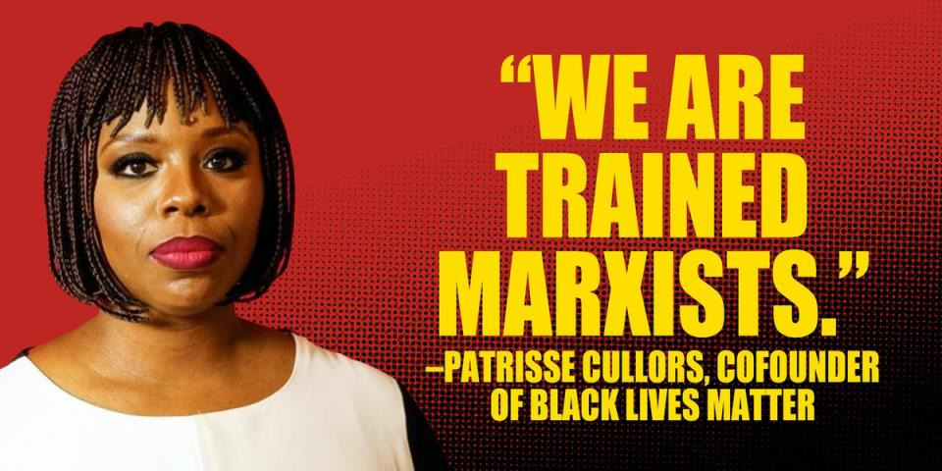
الأيديولوجية الشيوعية
نحن ماركسيون مدربون.
باتريس كولورز، المؤسس المشارك لـحياة السود مهمة
Justice
Social Justice
Notes:
In Racial Reconciliation, What Matters Is Truth
Black Lives Matter has roots in radical Marxism and "fundamental transformation."
Robin Smith • Jun. 22, 2020 • The Patriot Post
https://patriotpost.us/articles/71566-in-racial-reconciliation-what-matters-is-truth-2020-06-22
Accessed 4 October 2020
"Last week, a prominent black supremacist declared that she and her colleague “are trained organizers.” In fact, she said, “We are trained Marxists. We are super versed on ideological theories.”
In Marxism, capitalism is framed to be an exploitive, oppressive societal problem. A communist economy, the goal of Marxism, emphasizes cooperative ownership of property with no private-property rights or personal wealth. The popular slogan of Karl Marx sums it up: “From each according to his ability, to each according to his needs.” But that doesn’t fully reflect the fact that the German economist, along with his comrade, Friedrich Engels, coauthor of The Communist Manifesto, taught that socialism was the necessary first step to communism where all divisions of class would be erased.
Patrisse Cullors, one of the two cofounders of the so-called “Black Lives Matter” movement, made clear their Marxist foundation. The other founder, Alicia Garza, in a 2018 feature on Blackpast.org, has already identified herself as “a queer social justice activist and a Marxist.”
Thinking they are aiding racial and social justice, corporate giants and the political left are now carelessly funding these “trained Marxists” who lead 16 chapters of BLM in the U.S. and Canada in the disruption of commerce and the destruction of small and large businesses. No one is defending racism or the deaths of innocent black men, but BLM and antifa have hijacked the emotions stirred by select recent deaths to promote the very behaviors and practices that keep minorities trapped in government dependency.
Andrew Klavan of The Daily Wire wrote in an analysis of the Black Lives Matter movement that “The Racial Matrix” is “an entirely false narrative in which just those very prescriptions that will make black lives worse provide whites a sense of virtue while continuing the Democrat destruction of actual black lives.”
Neither BLM tactics of anger-baiting nor the virtue signaling of guilty whites will help. We should instead be identifying problems, working with leaders for solutions, and moving the underprivileged toward independence.
BLM as an organized movement has a Marxist devotion to a new world order destroying America’s economic freedom and, even more contemptibly, the freedoms of individual Americans. Its own website uses the word “comrades” to describe a new order where “we disrupt the Western-prescribed nuclear family structure requirement by supporting each other as extended families and villages that collectively care for one another.” BLM makes it clear that encouraging self-reliance and freedom from government dependency is not at all a priority. These radicals have no belief that an intact family, personal property, personal wealth, and achievement are healthy rights. And because of this, they do not promote a sense of personal accomplishment or greater attainment in the next generation. Our government housing projects are, in many cases, now full of third- and fourth-generation residents.
Many blacks are tired of BLM’s leftist political agenda because it will only lead to harm for their community. Niger Innis recently exploded, “I’ll be g-dd-mned if you use the suffering and misery of black Americans and our legacy to the United States of America as your shield and use us as cannon fodder when your agenda really has not a d—n thing to do with saving black lives.” Leo Terrell, racial activist and lawyer, insisted that a “criminal element” has taken over the protest movement that began with the death of George Floyd.
Ultimately, what will succeed in healing the racial divide is not the Marxist lies being peddled. It’s authentic truth that withstands subjective opinion and bias.”

Slide 46

الماركسيون بحاجة إلى الرأسماليين
MY, WHAT BIG TEETH YOU HAVE
يا، ما أسنانك الكبيرة
حياة السود مهمة
الشركات الأمريكية
ماركسي
ثورة ثقافية
Justice
Social Justice
Notes:
BLM needs the business community but corporate America does NOT need any more looting of their businesses, scaring away customers, and destruction of the livelihood of small business owners who are both white and black.

Slide 47
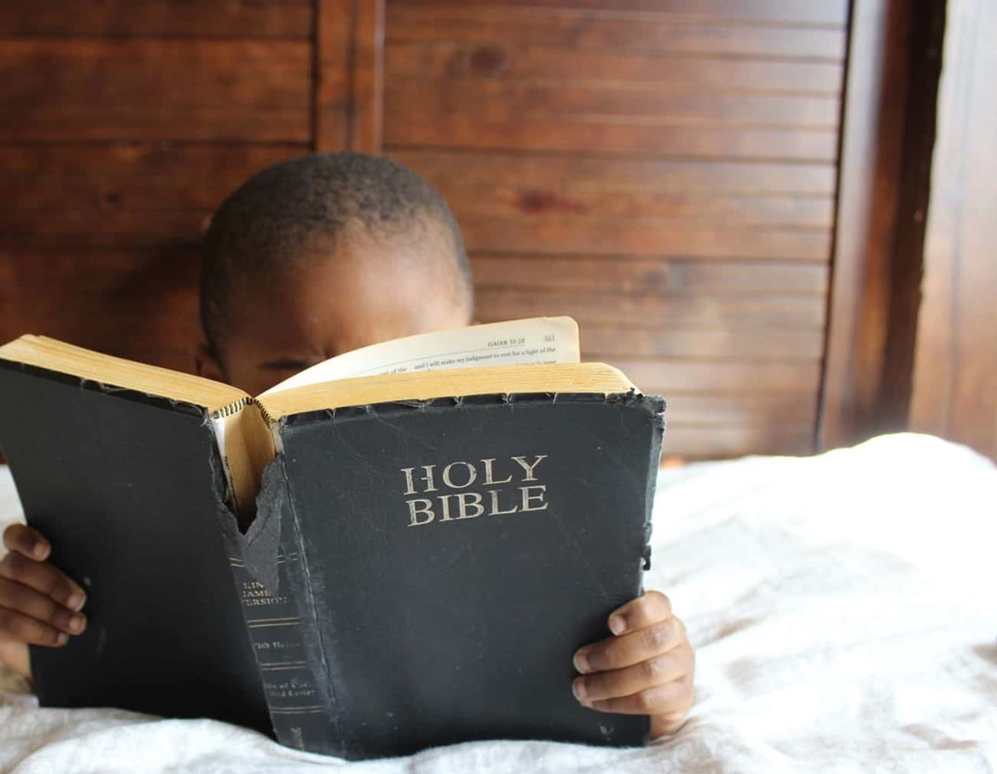
تقييم حركة حياة السود مهمة كتابياً
رفضت حركة حياة السود مهمة الله مثل كل الفلسفات الماركسية.
رفضت حركة حياة السود مهمة مفهوم وقيم العائلة.
رفضت حركة حياة السود مهمة الدولة.
لم تحترم حركة حياة السود مهمة الممتلكات الخاصة.
يقول الله أنه ينبغي أن نحيا في سلام وليس بعنف مع الأخرين.
(2تي 2: 24)
Notes:
Who cares what you and I think of the BLM Movement? What really matters is what God says.

Slide 48
كن سخياً
نبوة ميخا
د. ريك جريفيث, مؤسسة الدراسات اللاهوتية الأردنية
BibleStudyDownloads.org

Slide 49
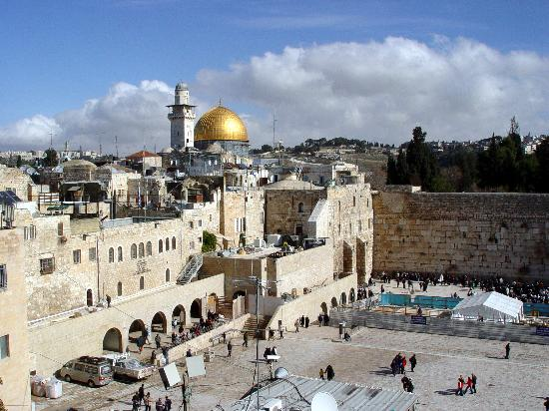
أورشليم
كانون أول 1995
Notes:
God met me in Jerusalem in December 1995.
You see, at that time I had served on the faculty of Singapore Bible College for four years and I started teaching some courses for the fourth time––that can lose its challenge.
But the chance came to lead trips to Israel. I'd never been there before, but 25 daring souls braved to pay the $3000 to come with me.
But at the antiquities shop in Jerusalem I was stunned to see one of my tour members argue with the shop owner about the price of an artifact. "What? You want $20? I saw this for $18 down the street!"
I was so embarrassed that I left the shop, sat down on the curb, and pouted like Elijah. "What are you doing here, Rick?" I sensed God say to me (not audibly, yet still real).
"Lord, I'm bringing Your people to Your land to get to know Your Word."
"No, you're not," I sensed God saying to me. "You can't afford to come Israel so you rounded up 25 wealthy people to pay your way."
Then it struck me how little time Jesus spent in Jerusalem. Sure, he was a faithful Jew who made the required pilgrimages three times a year––and he spent the last week of his life in Jerusalem since he came there to die. But Jesus wasn't impressed with the wealth and power of Jerusalem.
Instead, he wanted to change the world through the poor. Jesus said that he had come to preach the gospel to the poor. And, as I thought about it, I realized that Jesus spent most of his ministry up in the poor north, in Galilee. He spent his time and energy in what people considered to be the place for roughnecks and insurrectionists.
Then I thought about the students that I had at SBC up to that point. I realized that the ones who came from the wealthy churches had to return back to their wealthy churches to pay back these churches for their support during seminary.
However, the ones from the poor countries returned to their countries had a tremendous impact for the cause of Christ.
So I said to the Lord, "OK, Lord, what do you want me to do? Where do you want me to go?"

Slide 50
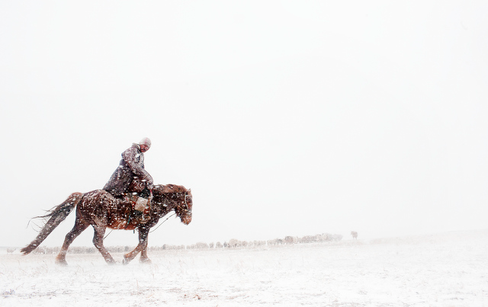
منغوليا
كانون أول 1995
Notes:
Then God put on my mind Mongolia. "Mongolia? Are you telling me to go to Outer Mongolia? I don't know a soul in Mongolia!"

Slide 51
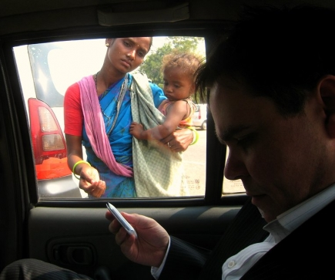
إلى أي مدى عزلتك أموالك؟
Notes:
How much time do you devote to your possessions?
Do you own things—or do things own you?
Do you have more friends with less money than you now than you had five years ago?
What goals do you have to use your money for the poor?
Do you believe God wants you to be generous to the poor? He certainly does!

Slide 52
لماذا يريدك الله أن تكون
سخياً مع الفقراء؟

Slide 53

الخلفية

Slide 54

الأنبياء
الصغار

Slide 55
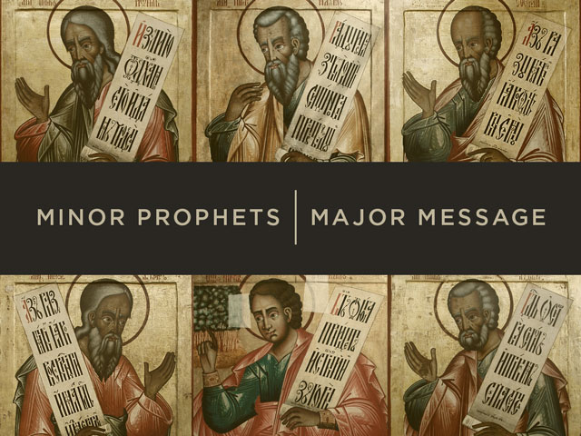
الأنبياء الصغار / رسالة عظيمة

Slide 56
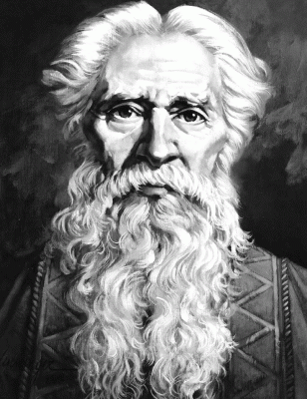
الكاتب
حقائق ممتعة
616
ميخا
المورشتي

Slide 57

الإنقسام في 1 ملوك سريعاً سوف يترك يهوذا
باعتبارها المملكة الباقية

Slide 58
مخطط ملوك وأنبياء العهد القديم
232 و342
840 850 860 870 880 890 900 910 920 930 940 950 960 970 980 990 1000 1010 1020 1030 1040 1050
ملوك أشور
آشور نصربال الثاني
شلمنأصر الثالث
ملوك وأنبياء العهد القديم
( استخدام إدوين وثايل لوضع التسلسل الزمني للملوك العبرانيين )
ملوك دمشق
هزيون ريزون الثالث
تبريمون
883
بنهدد الأول
859
853 – معركة قرقر
حزائيل
940
ناداب
910
890
أيلة
زمري
841
يربعام الأول
بعشا
تبني
عمري
آخاب
إيشبوشث وأبنير (في محنايم)
910 909
874 880 885 886
852-853
841
شاول
داود ( في أورشليم )
سليمان
931 – انقسام المملكة
؟
إيليا
1043
صموئيل
1011
1004
971
966 – بدء الهيكل
( 480 سنة بعد الخروج )
داود ( في حبرون )
1049 – معركة أبنير
مخطط ملوك وأنبياء العهد القديم

Slide 59
التهديد الأشوري
454
التوسع الأشوري
نينوى
البحر المتوسط
آرام
إسرائيل
يهوذا
أشعياء 7
خليج فارس
مصر
Notes:
59

Slide 60
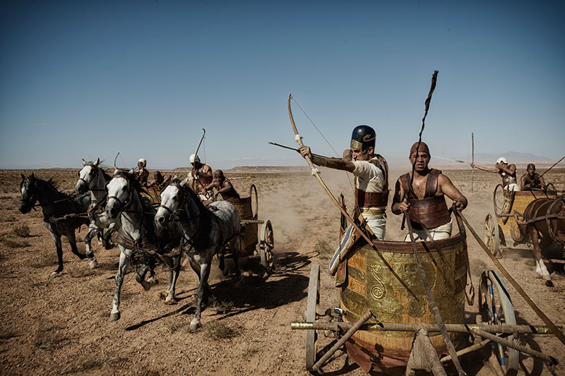
احتلت آشور إسرائيل في زمن ميخا

Slide 61
متى كتب هوشع، أشعياء وميخا؟
453
نهاية ملوك إسرائيل
فقح
هوشع
ملوك
يهوذا
عزيا
يوثام
آحاز
حزقيا
امتدت خدمة أشعياء 60 سنة
(739-680 ق.م)
Notes:
61

Slide 62
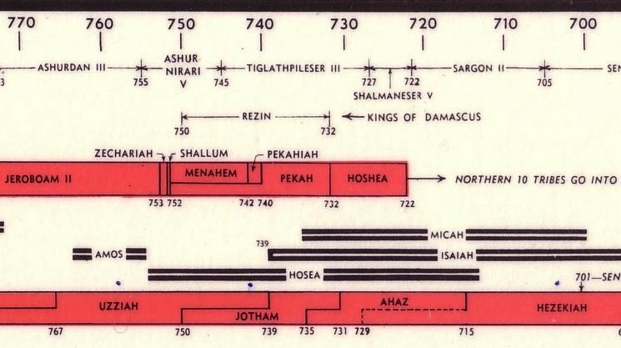
ملوك وأنبياء العهد القديم عند سقوط إسرائيل
232 و342
جون سي ويتكومب، الطبعة الرابعة. (وينونا ليك، 1968)، 2
هـ أ م = هوشع + أشعياء + ميخا

Slide 63
عظات ميخا الثلاثة
اسمعوا
(1: 2)
اسمعوا
(3: 1)
اسمعوا
(6: 1)
لماذا يجب أن تكون سخياً؟
Notes:
Today will have an overview of the whole book of Micah where we’ll see three reasons to be generous. These will appear in three sermons in Micah’s prophecy, each that begins with the word “Listen!”

Slide 64

ضع في فكرك
كن سخياً :
لا تسأل ما هو الموجود لك
اسأل ما هو الموجود لهم
Notes:
In essence he says three times to have a heart for the poor—but there are also three benefits to us as well.

Slide 65
ميخا ١

Slide 66
عظات ميخا الثلاثة
اسمعوا
(1: 2)
1. يكافئ الله السخاء (ميخا 1-2)
لماذا يجب أن تكون سخياً؟

Slide 67
هيكل ميخا
620
الدينونة
1: 1-7
• الله
• ميخا
الرجاء
• الله
• ميخا
مقتبس من هومر هيتر، كلية دالاس

Slide 68
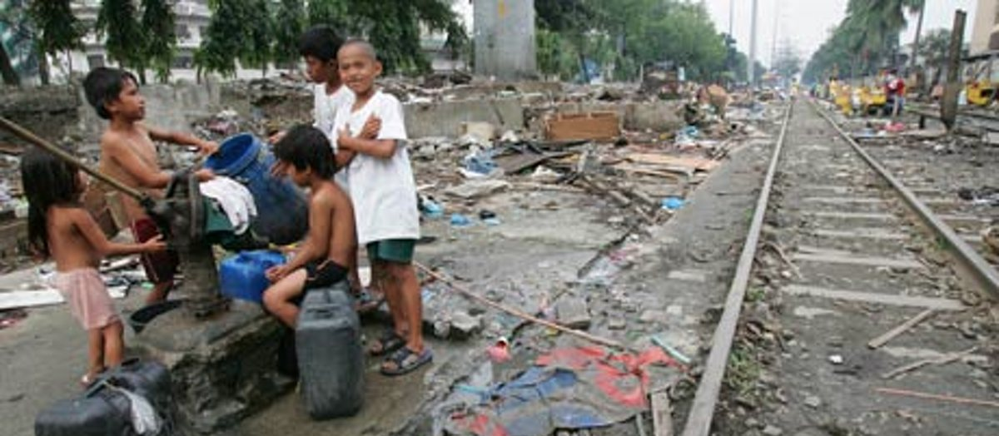
اسمعوا أيها الشعوب جميعكم أصغي أيتها الأرض وملؤها وليكن السيد الرب شاهداً عليكم السيد من هيكل قدسه
(ميخا 1: 2)

Slide 69
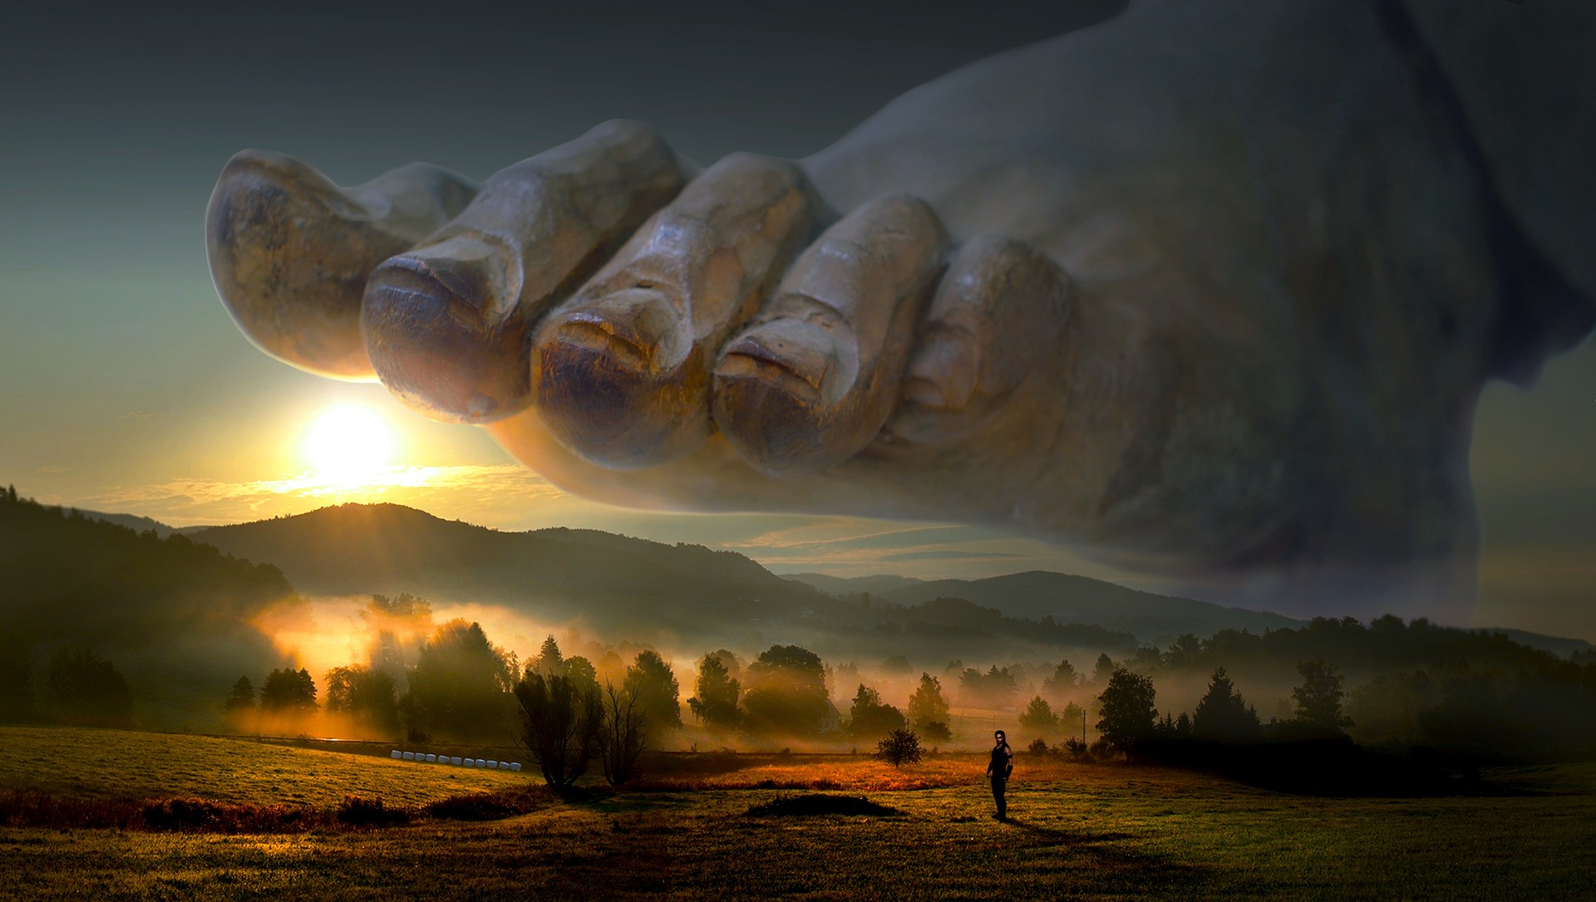
ميخا ١ : ٣-٤
3 فإنه هوذا الرب يخرج من مكانه وينزل ويمشي على شوامخ الأرض
4 فتذوب الجبال تحته وتنشق الوديان كالشمع قدام النار
كالماء المنصب في منحدر

Slide 70
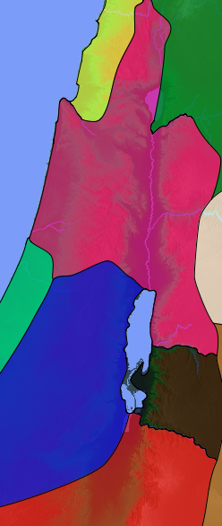
ميخا ١ : 5-6
كل هذا من أجل إثم يعقوب ومن أجل خطية بيت إسرائيل. ما هو ذنب يعقوب؟ أليس هو السامرة؟ وما هي مرتفعات يهوذا؟ أليست هي أورشليم؟
6 فأجعل السامرة خربة في البرية مغارس للكروم وألقي حجارتها إلى الوادي وأكشف أسسها.
السامرة
أورشليم

Slide 71
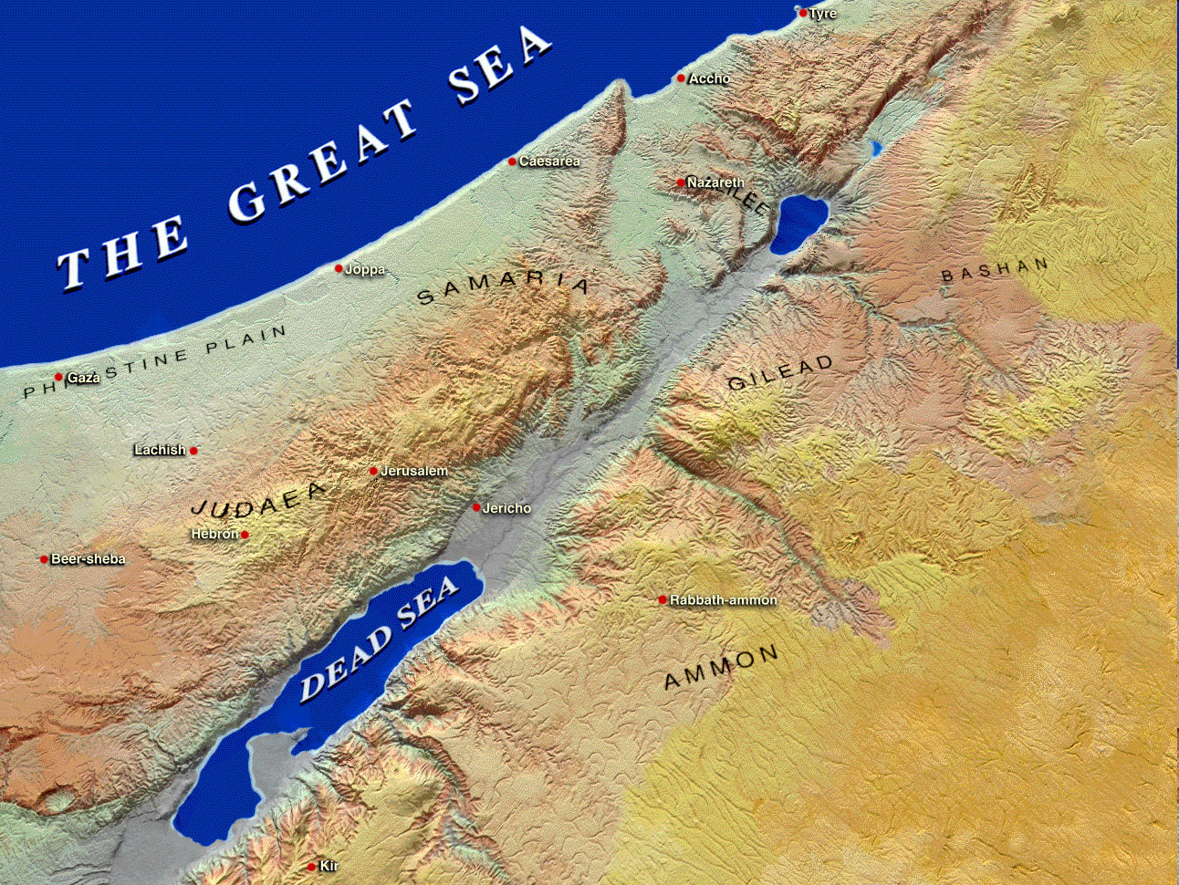
مورشيث - جث
البحر الأبيض المتوسط
إسرائيل
السامرة
فأجعل السامرة خربة في البرية
(1: 6)
أورشليم
يهوذا
كوني قرعاء وجزي
من أجل بني تنعمك
وسعي قرعتك كالنسر
لأنهم قد انتفوا عنك
(1: 16)

Slide 72
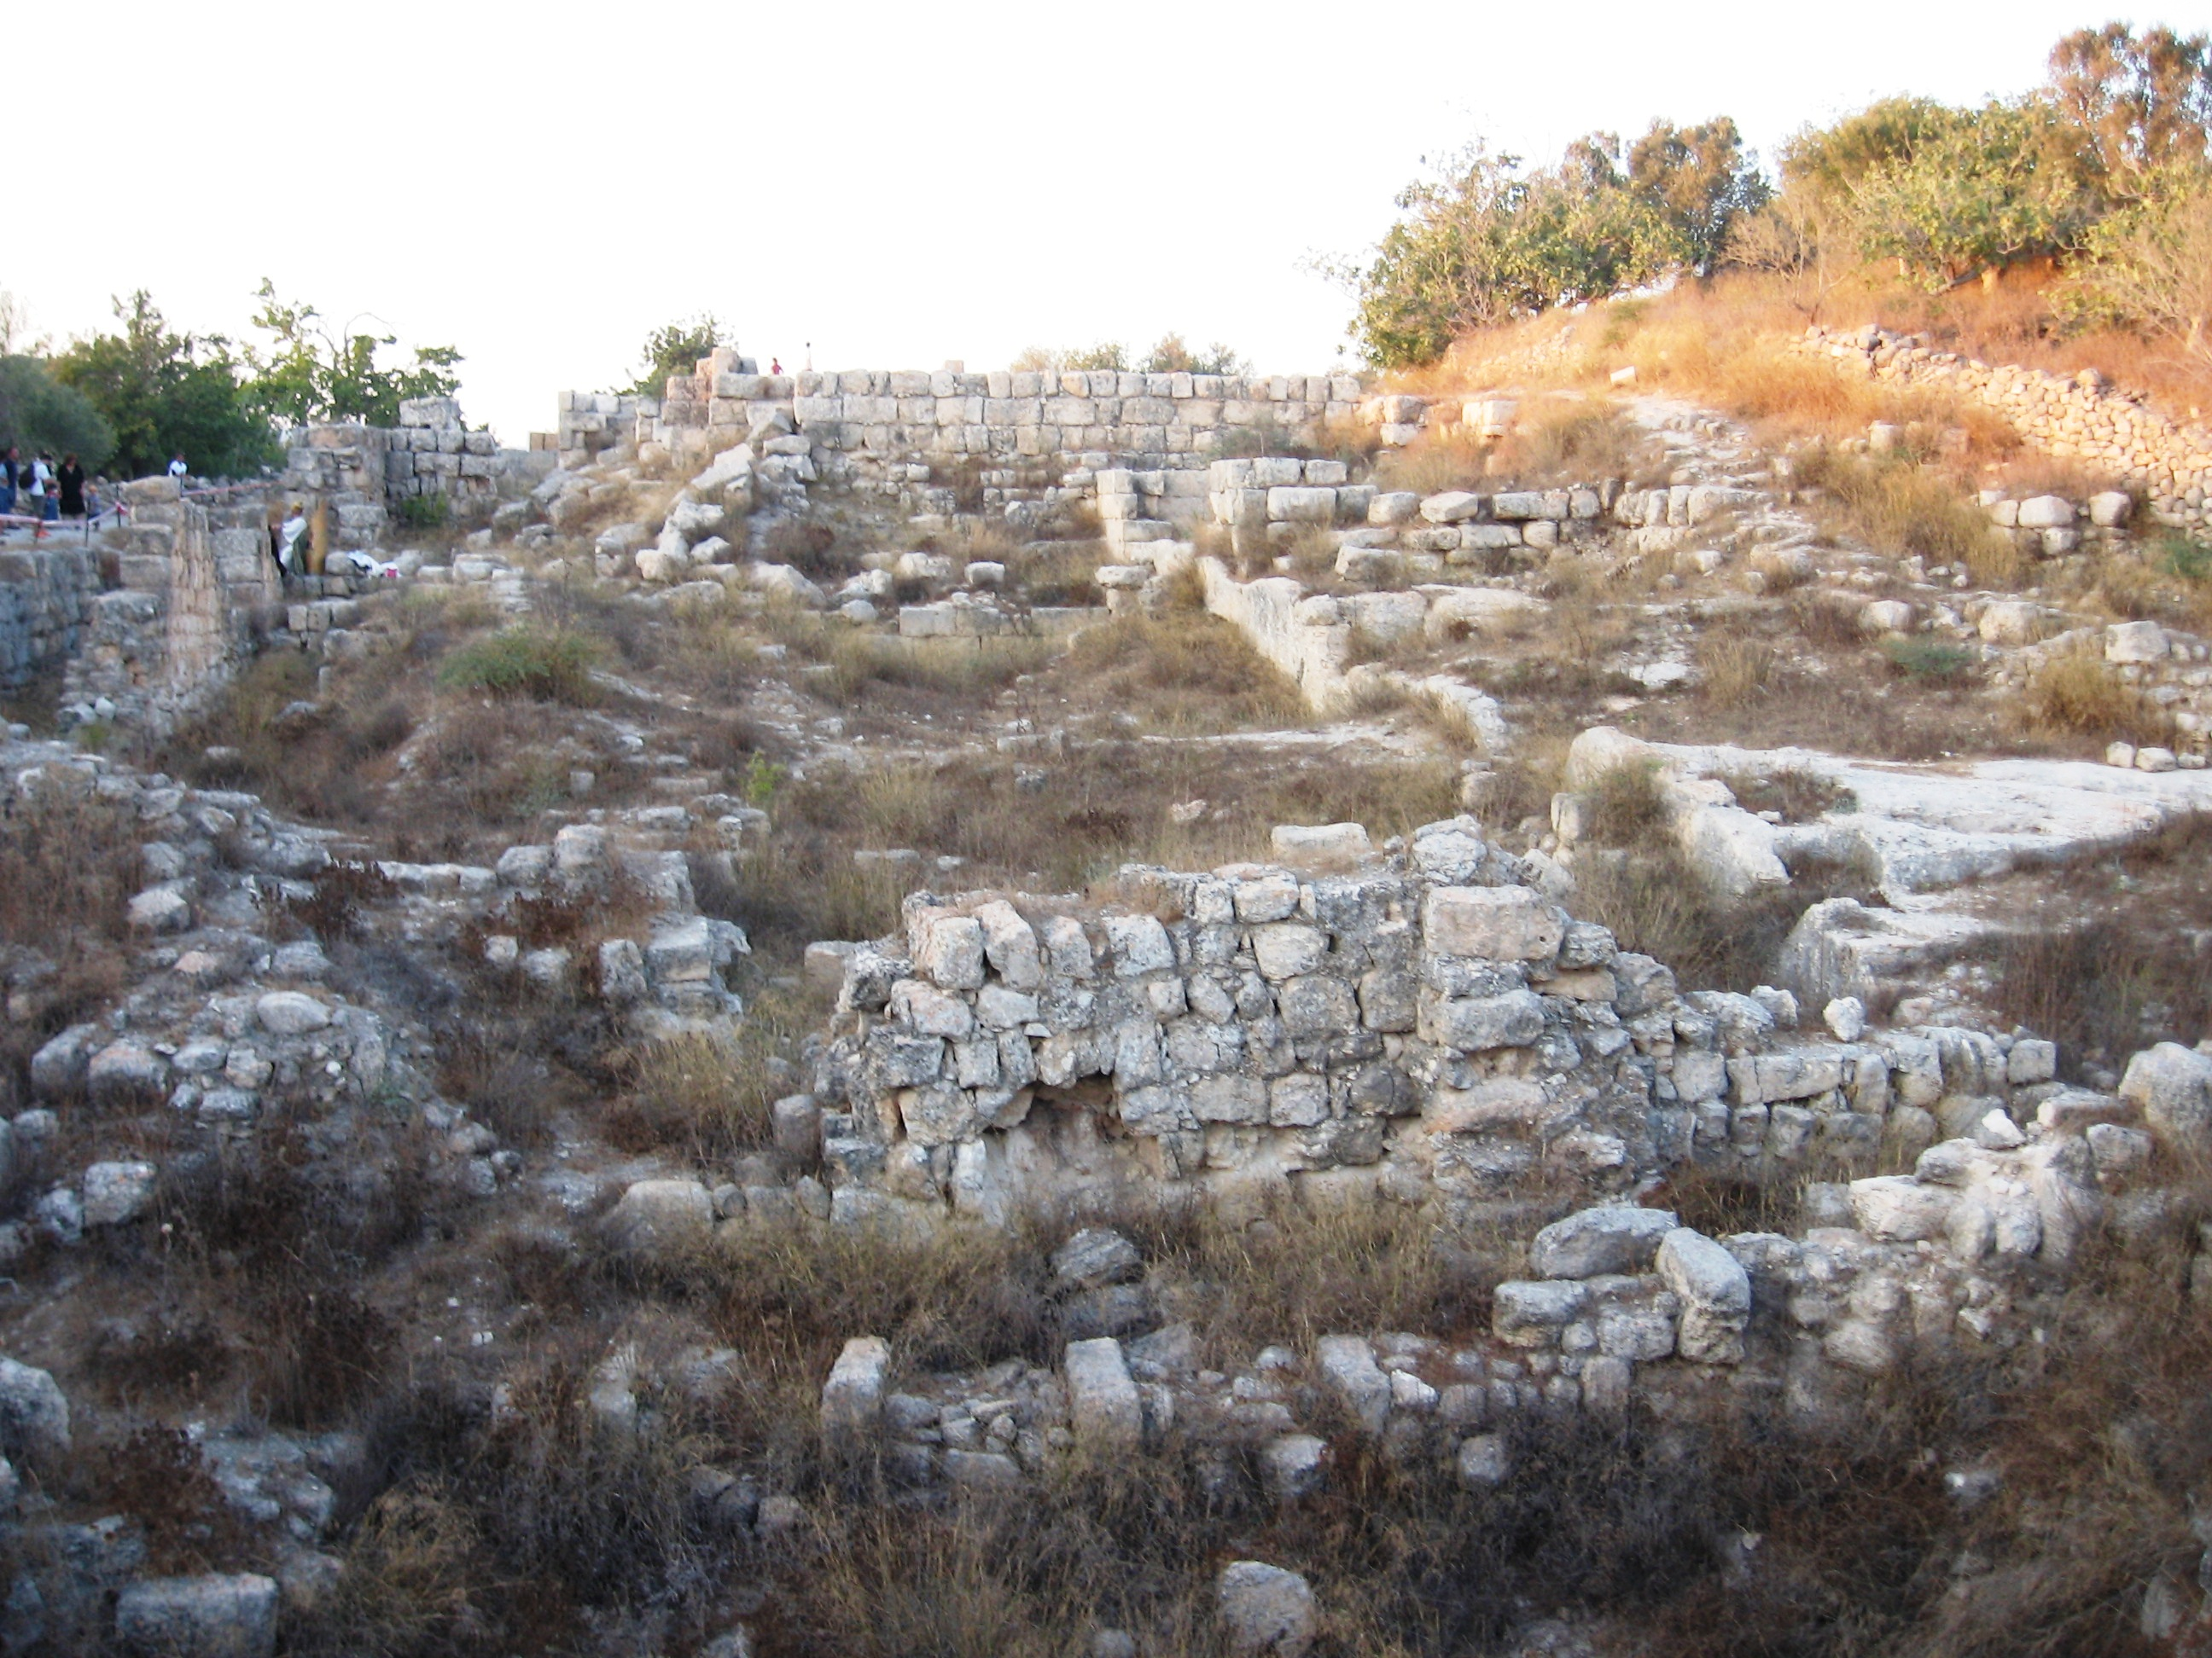
ميخا ١ : 7
7 وجميع تماثيلها المنحوتة تحطم وكل أعقارها تحرق بالنار وجميع أصنامها أجعلها خراباً لأنها من عقر الزانية جمعتها وإلى عقر الزانية تعود.

Slide 73
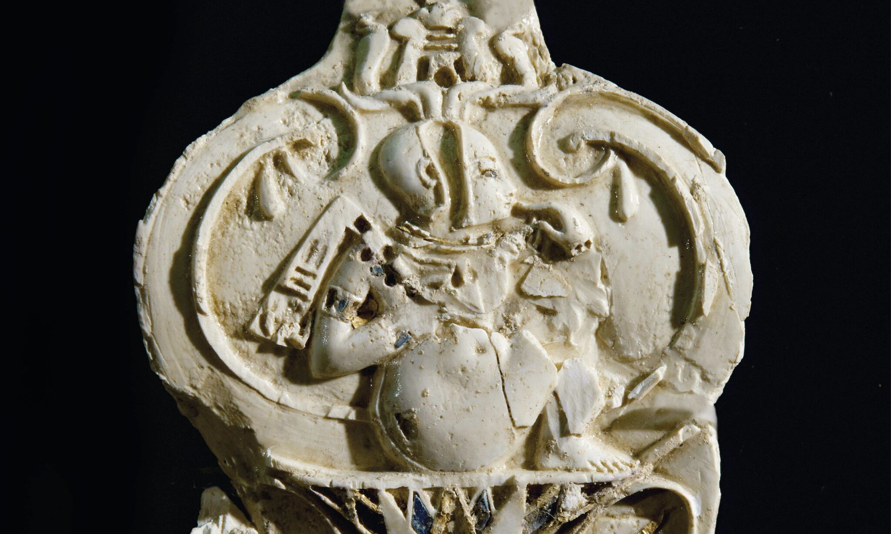
ميخا ١ : 8
من أجل ذلك أنوح وأولول. أمشي حافياً وعرياناً. أصنع نحيباً كبنات آوى ونوحاً
كرعال النعام.
Notes:
Samaria Ivories — Proof of the Bible?
Does a treasure trove of ivories uncovered in ancient Samaria fit the biblical description of King Ahab’s ‘ivory house’?
By Jude Flurry • December 18, 2021
https://armstronginstitute.org/394-samaria-ivories-proof-of-the-bible
Accessed 18 Apr 2023

Slide 74
رثاء
ميخا
Judgment for Exploitation
Judgment for Exploitation
hk'ymi Micah

Slide 75
هيكل ميخا
620
الدينونة
1: 1-7
• الله
من أجل ذلك أنوح وأولول
أمشي حافياً وعرياناً
أصنع نحيباً كبنات آوى
ونوحاً كرعال النعام
(1: 8)
• ميخا
1: 8-16
الرجاء
• الله
• ميخا
مقتبس من هومر هيتر، كلية دالاس

Slide 76
الكلمة المفتاحية
615
343
الإستغلال
ميخا

Slide 77
ميخا ٢

Slide 78
هيكل ميخا
620
الدينونة
1: 1-7
2: 1-5
• الله
• ميخا
1: 8-16
الرجاء
• الله
• ميخا
مقتبس من هومر هيتر، كلية دالاس

Slide 79
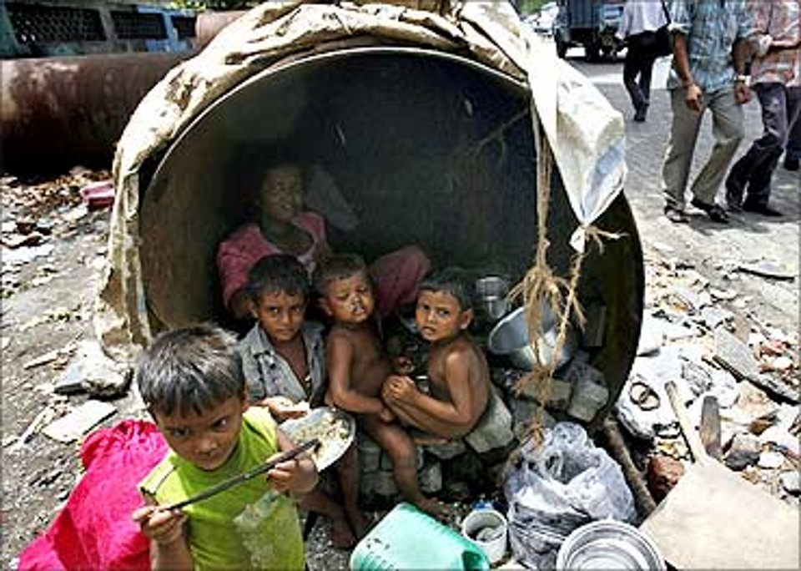
ويل للمفتكرين بالبطل والصانعين الشر على مضاجعهم في نور الصباح يفعلونه لأنه في قدرة يدهم فإنهم يشتهون الحقول ويغتصبونها والبيوت ويأخذونها ويظلمون الرجل وبيته والإنسان وميراثه
(ميخا 2: 1-2)

Slide 80

ميخا ٢ : ٣
لذلك هكذا قال الرب:
هأنذا أفتكر على هذه العشيرة بشر لا تزيلون منه أعناقكم، ولا تسلكون بالتشامخ لأنه زمان رديء.

Slide 81
ميخا ٢ : ٤-٥
في ذلك اليوم ينطق عليكم بهجو ويرثى بمرثاة ويقال: خربنا خراباً بدل نصيب شعبي كيف ينزعه عني؟ يقسم للمرتد حقولنا. 5 لذلك لا يكون لك من يلقي حبلاً في نصيب بين جماعة الرب.

Slide 82
هيكل ميخا
620
الدينونة
1: 1-7
2: 1-5
• الله
• ميخا
1: 8-16
2: 6-11
الرجاء
• الله
• ميخا
مقتبس من هومر هيتر، كلية دالاس

Slide 83
ميخا ٢ : ٦
يتنبأون قائلين: لا تتنبأوا. لا يتنبأون عن هذه الأمور. لا يزول العار.

Slide 84
ميخا ٢ : ٧
أيها المسمى بيت يعقوب، هل قصرت روح الرب؟ أهذه أفعاله؟ أليست أقوالي صالحة نحو من يسلك بالاستقامة؟

Slide 85
ميخا ٢ : ٨
ولكن بالأمس قام شعبي كعدو. تنزعون الرداء عن الثوب من المجتازين بالطمأنينة ومن الراجعين من القتال.

Slide 86

ميخا ٢ : ٩
تطردون نساء شعبي من بيت تنعمهن، تأخذون عن أطفالهن زينتي إلى الأبد.

Slide 87
ميخا ٢ : ١٠-١١
10 قوموا واذهبوا لأنه ليست هذه هي الراحة. من أجل نجاسة تهلك والهلاك شديد. 11 لو كان أحد وهو سالك بالريح والكذب يكذب قائلاً: أتنبأ لك عن الخمر والمسكر لكان هو نبي هذا الشعب.

Slide 88
هيكل ميخا
620
الدينونة
1: 1-7
2: 1-5
• الله
• ميخا
1: 8-16
2: 6-11
الرجاء
2: 12-13
• الله
• ميخا
مقتبس من هومر هيتر، كلية دالاس

Slide 89
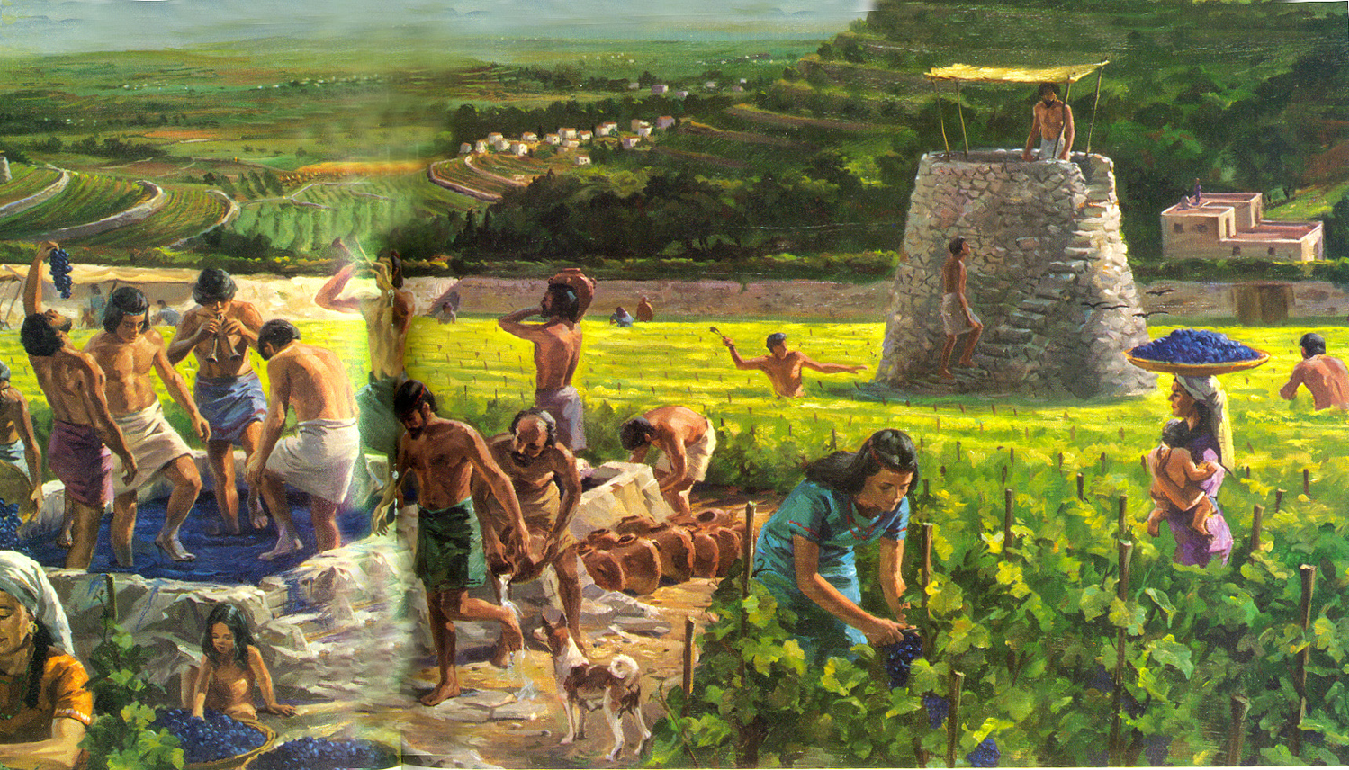
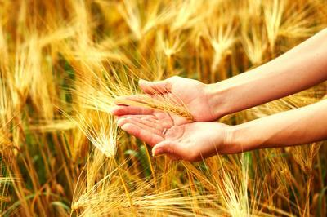

إني أجمع جميعك يا يعقوب أضم بقية إسرائيل أضعهم معاً كغنم الحظيرة كقطيع في وسط مرعاه يضج من الناس
(2: 12)

Slide 90
قد صعد الفاتك أمامهم يقتحمون ويعبرون من الباب ويخرجون منه ويجتاز ملكهم أمامهم والرب في رأسهم
(2: 13)

Slide 91
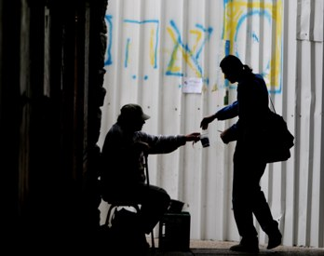
ماذا عنا؟
سيديننا الله
أو يباركنا
بناء على
كيفية معاملتنا للفقراء

Slide 92

التعليم 1994-2021
إسرائيل
منغوليا
الأردن
كوريا
الصين
نيبال
ميانمار
الهند
تايلاند
فيتنام
ماليزيا
سريلانكا
سنغافورة
كلية سنغافورة للكتاب المقدس
أندونيسيا
Notes:
From 1994 to 2020 God saw fit to grant me the privilege to train pastors in 13 other countries on 73 trips from Singapore. Often pastors in the US team taught with me on these trips. To help the poor, I avoid the wealthy countries where listeners can pay an honorarium but instead raise the funds to pay my own way and then teach for free.

Slide 93

Dies den Engelsen

Slide 94

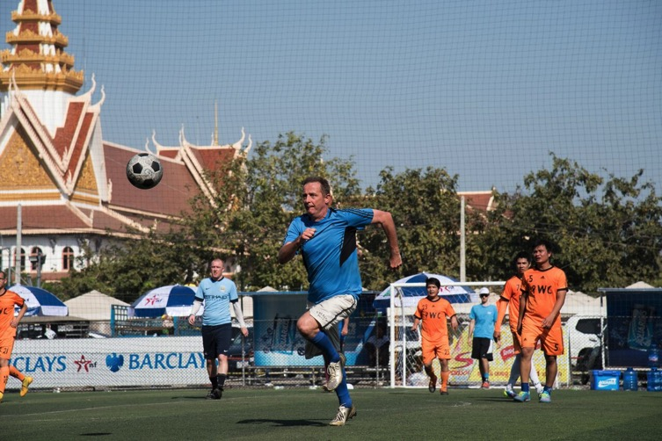
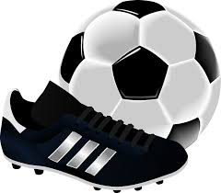
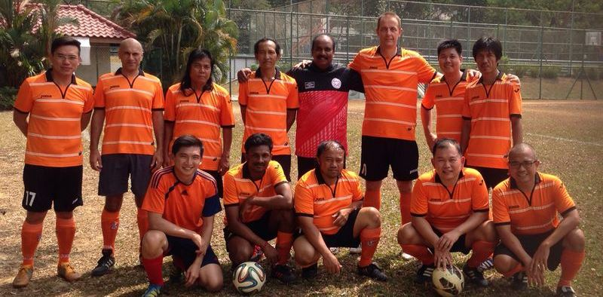

Slide 95








الفريق المفضل؟
Chak Kropop Po Mongkol

Slide 96


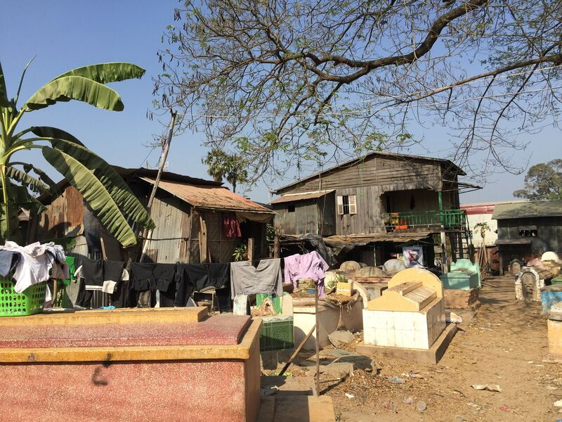
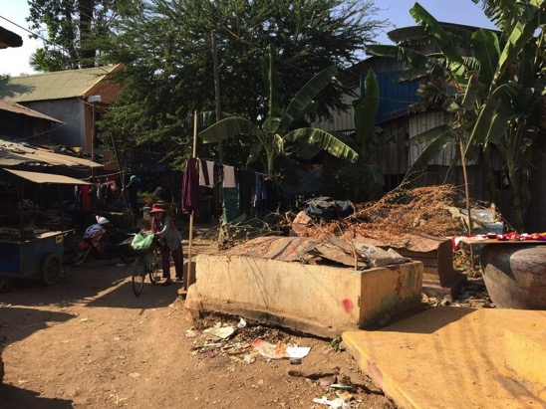
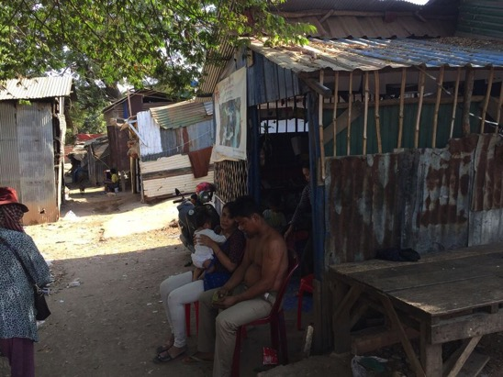

Slide 97

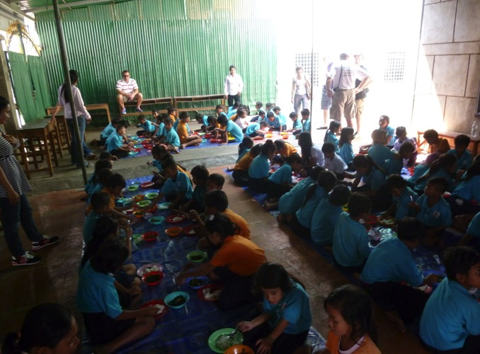
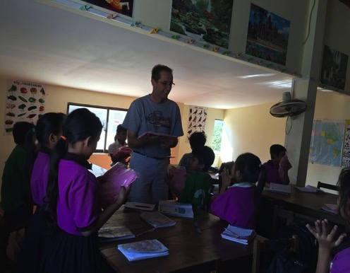
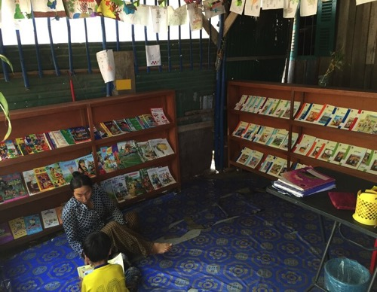

مؤسسة نجم البحر الهندي الصينية
التعليم
الرعاية الطبية
الطعام الصحي
الزي المدرسي
حوافز للعائلات
الخدمة المجتمعية

Slide 98

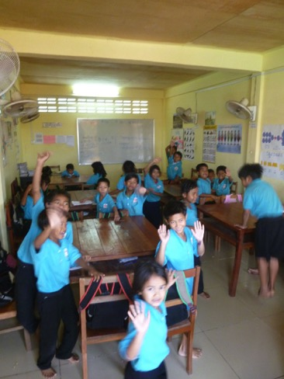
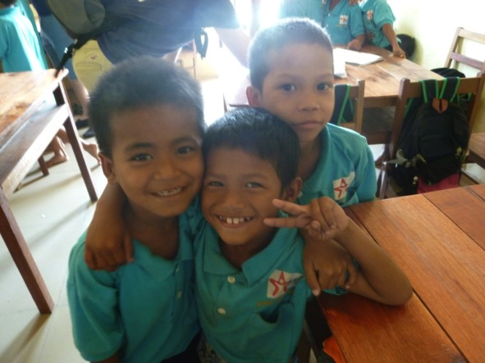
الإندماج
داخل
المجتمع الكمبودي

Slide 99



?

Slide 100


Slide 101
العودة إلى ريك
وعظة ميخا

Slide 102

أخرج الآخرين من مأزقهم

Slide 103

التأكيد على النبوة
حقائق ممتعة
616
يمتلك ميخا واحدة من أعلى نسب التنبؤ في الكتب النبوية (70% من المحتوى) يتوقع :
سقوط السامرة وأورشليم
الإسترداد المستقبلي من خلال البقية المؤدية للعصر المسياني

Slide 104

مشاكل وملاحظات
في تفسير النبوة
438
افتراضات مسبقة غير دقيقة
كان الأنبياء بشكل أساسي منفذين للعهد على أساس الشريعة الموسوية
العهد
الموسوي
الأخلاقي
العهد
الإبراهيمي
التنبؤي

Slide 105
الرسالة النبوية
438
لم يكن من السهل على الأنبياء القيام بذلك، وقد ذهبوا عكس التيار ليكرزوا بكلمة الرب لأمة متمردة.

Slide 106
الرسالة النبوية
اهتمام أساسي عولج من قبل الأنبياء هو الوثنية
لكن كان لديهم اهتمامات اجتماعية واقتصادية أيضاً
تكلموا بأحكام لإبعاد الأمة عن اللعنات.

Slide 107
عظات ميخا الثلاثة
اسمعوا
1: 2
1. الله سيكافئ السخاء
(ميخا 1-2)
لماذا يجب أن تكون سخياً؟

Slide 108
عظات ميخا الثلاثة
2. يعزي الله الأسخياء
(3-5)
اسمعوا
1: 2
اسمعوا
3: 1
لماذا يجب أن تكون سخياً؟

Slide 109
ميخا ٣

Slide 110

وعظ ميخا بشجاعة
Judgment for Exploitation
Judgment for Exploitation

Slide 111
هيكل ميخا
620
الدينونة
1: 1-7
2: 1-5
3: 1-4
• الله
• ميخا
1: 8-16
2: 6-11
الرجاء
2: 12-13
• الله
• ميخا
مقتبس من هومر هيتر، كلية دالاس

Slide 112

علم ميخا الشفقة
Notes:
Here the hand of a missionary reaches out to a starving boy

Slide 113
دافع ميخا عن الفقراء والمظلومين
حقائق ممتعة
616
تشمل خطايا الظلم الإجتماعي في هذا السفر ما يلي :
الظلم (2: 1-2)
الرشوة بين القضاة، الأنبياء والكهنة (3: 11)
استغلال الضعفاء (3: 2-3)
الشهوة (2: 8-9)
السرقة (3: 9)
العنف (3: 10)
الكبرياء (1: 16، 2: 6)

Slide 114
هيكل ميخا
620
الدينونة
1: 1-7
2: 1-5
3: 1-4
• الله
• ميخا
1: 8-16
2: 6-11
3: 5-12
الرجاء
2: 12-13
• الله
• ميخا
مقتبس من هومر هيتر، كلية دالاس

Slide 115

ميخا 3: 12 عن سقوط أورشليم
تنبأ ميخا المورشتي في أيام حزقيا ملك يهوذا وكلم كل شعب يهوذا قائلاً هكذا قال رب الجنود إن صهيون تفلح كحقل وتصير أورشليم خرباً وجبل البيت شوامخ وعر
إرميا 26: 18

Slide 116
ميخا ٤

Slide 117
هيكل ميخا
620
الدينونة
1: 1-7
2: 1-5
3: 1-4
• الله
• ميخا
1: 8-16
2: 6-11
3: 5-12
الرجاء
2: 12-13
4: 1-5: 15
• الله
• ميخا
مقتبس من هومر هيتر، كلية دالاس

Slide 118
باري هادلستون، الكتاب المقدس الملخص بالأحرف الصوتية (غراند رابيدز: بيكر، 1992)
ميخا
1 الرسائل ضد السامرة وأورشليم
2 شر شعب إسرائيل
3 خطية قادة إسرائيل
4 سيادة الملك في صهيون
5 تقديم مسيا بيت لحم
6 توبيخ أفعال الظلم
7 الأمل في مستقبل الله

Slide 119
h
ميخا
740-700
المملكة المتحدة
1050 - 930
المملكة المنقسمة
930 - 722
المملكة المنعزلة
722 - 586
ما بعد السبي
536 - 425
1100
1050
1000
950
900
850
800
750
700
650
600
550
500
450
السبي 605 - 536
Notes:
Most OT prophets spoke for God in the Divided Kingdom and especially the Solitary Kingdom.
______________
OS-32-Jonah-211
OS-33-Micah-119
OS-34-Nahum-33

Slide 120
تشابه ميخا وأشعياء
616
* توازيات دقيقة
* بروز المسيا
* كتبا من أورشليم
* كتبا عن كل من إسرائيل ويهوذا
* أثرا على حزقيا
* ركزا كثيراً على الملكوت
* كانا معاصرين لبعضهما
على صعيد آخر كان يونان وناحوم متشابهين

Slide 121

أورشليم الألفية (أشعياء)
106
لأنه من صهيون تخرج الشريعة
ومن أورشليم كلمة الرب
أشعياء 2: 3

Slide 122
461ب
أورشليم الألفية
لأنه من صهيون تخرج الشريعة
ومن أورشليم كلمة الرب ”
أش 2 : 3
Notes:
122

Slide 123
من نسخ عن من؟
أشعياء 2 : 2 ويكون في آخر الأيام أن جبل بيت الرب يكون ثابتاً في رأس الجبال ويرتفع فوق التلال وتجري إليه كل الأمم
ميخا 4 : 1 ويكون في آخر الأيام أن جبل بيت الرب يكون ثابتاً في رأس الجبال ويرتفع فوق التلال وتجري إليه شعوب
Notes:
123

Slide 124
من نسخ عن من؟
أشعياء 2 : 3 وتسير شعوب كثيرة ويقولون هلم نصعد إلى جبل الرب إلى بيت إله يعقوب فيعلمنا من طرقه ونسلك في سبله لأنه من صهيون تخرج الشريعة ومن أورشليم كلمة الرب
ميخا 4 : 2 وتسير أمم كثيرة ويقولون هلم نصعد إلى جبل الرب وإلى بيت إله يعقوب فيعلمنا من طرقه ونسلك في سبله لأنه من صهيون تخرج الشريعة ومن أورشليم كلمة الرب
Notes:
124

Slide 125
من نسخ عن من؟
أشعياء 2 : 4 فيقضي بين الأمم وينصف لشعوب كثيرين فيطبقون سيوفهم سككاً ورماحهم مناجل لا ترفع أمة على أمه سيفاً ولا يتعلمون الحرب فيما بعد
ميخا 4 : 3 فيقضي بين شعوب كثيرين ينصف لأمم قوية بعيدة فيطبقون سيوفهم سككاً ورماحهم مناجل لا ترفع أمة على أمة سيفاً ولا يتعلمون الحرب فيما بعد
Notes:
125

Slide 126
من نسخ عن من؟
أشعياء ٢ : ٥
يا بيت يعقوب هلم فنسلك في نور الرب
ميخا ٤ : ٤
بل يجلسون كل واحد تحت كرمته وتحت تينته ولا يكون من يرعب لأن فم رب الجنود تكلم
Notes:
126
The two prophets diverge after the promise of peace worldwide.

Slide 127

مبنى الأمم المتحدة
نيويورك
Notes:
The UN was established in 1948 as man's best attempt to bring peace to the world. Since that time the world has seen more wars than any other period, with only 14 days counted where there was no war going on somewhere on the globe.

Slide 128



مبنى الأمم المتحدة
نيويورك
Notes:
The UN goal is a lofty one—a time when people will "beat their swords into ploughshares" as noted in Isaiah 2:4 (cf. Micah 4:3; Joel 3:10). In other words, the effort and money invested now into weapons of war such as the sword will no longer be needed when Christ rules the earth. Instead, with the crops so abundant and the world at peace, it will make sense to turn war instruments into farming implements.
• Added to the art is a gun with its barrel tied into a knot.
"Let Us Beat Swords into Plowshares
But first...
What is a plowshare?!
A plowshare is part of a plow. It is the leading edge that cuts
into the earth when turning over the dirt.
Let Us Beat Swords into Plowshares was sculpted
by Yevgeny Vuchetich. It was donated to the UN by the USSR in 1959.
The sculpture stands in the garden of the UN Headquarters."
https://sites.google.com/site/cdaunexploration/let-us-beat-swords-into-plowshares
Accessed 8 July 2015

Slide 129

United Nations Building, New York
فيطبعون سيوفهم سككاً ورماحهم مناجل لا ترفع أمة على أمة سيفاً ولا يتعلمون الحرب فيما بعد
أش 2 : 4
ميخا 4 : 3 فيقضي بين شعوب كثيرين ينصف لأمم قوية بعيدة فيطبقون سيوفهم سككاً ورماحهم مناجل لا ترفع أمة على أمة سيفاً ولا يتعلمون الحرب فيما بعد
Notes:
Isaiah 2:4 (cf. Micah 4:3; Joel 3:10) is inscribed on the wall in front of the UN building in New York.

Slide 130

تحب الذئاب الآن
أن تقتل

Slide 131


أشعياء 11: 6-9
473أ
‏فيسكن الذئب مع الخروف ويربض النمر مع الجدي والعجل والشبل والمسمن معاً وصبي صغير يسوقها
Notes:
131

Slide 132

أشعياء 11: 6-9
473أ
‏فيسكن الذئب مع الخروف ويربض النمر مع الجدي والعجل والشبل والمسمن معاً وصبي صغير يسوقها
Notes:
132

Slide 133

أشعياء 11: 6-9
473أ
والبقرة والدبة ترعيان، تربض أولادهما معاً، والأسد كالبقر يأكل تبناً
Notes:
133

Slide 134

أشعياء 11: 6-9
473أ
8 ويلعب الرضيع على سرب الصل ويمد الفطيم يده على جحر الأفعوان.
9 لا يسوؤون ولا يفسدون في كل جبل قدسي لأن الأرض تمتلئ من معرفة الرب كما تغطي المياه ^{البحر}
Notes:
134
http://dailybuzzlive.com/archives/5613
Snake Tries to Eat Baby. Watch Video Before Reading! Now you may be outraged by this video and think that the parents need to have their child taken away for child abuse, but before you jump to any conclusions take a second to read about a culture that most of us know nothing about. - See more at: http://dailybuzzlive.com/archives/5613#sthash.m31WN86t.dpuf
You may think that this baby is some type of super human, being able to withstand sharp poisonous snake bites, it would pretty awesome if this were true. The snake in the video is actually defanged and has no poison whatsoever. In India, as well as Nepal, some Hindus actually worship snakes. This is called Nag Panchami and many children from this culture grow up with and around snakes. Some people even keep and feed them as though they were their children. - See more at: http://dailybuzzlive.com/archives/5613#sthash.m31WN86t.dpuf

Slide 135

الأسود، النمور والدببة يا إلهي
Notes:
Isaiah 2:6 already noted that people will be at peace with one another in millennium when Jesus rules the earth. Now, in Isaiah 11, he goes way beyond this level of peace even to include the animal kingdom. People understandably fear lions, tigers and bears. They are among the most fierce in the animal kingdom. No wonder Dorothy in The Wizard of Oz proclaimed as they entered the forest, "Lions, tigers and bears! Oh, My!"

Slide 136

الأسود، النمور والدببة يا إلهي
Notes:
In "The Wizard of Oz," Dorothy exclaims with fear upon thinking that she would have to travel through the forest to get to Oz, "Lions, tigers and bears! Oh, My!" Yes, these are dangerous animals—most of the time!
• We may think that all carnivorous animals must kill to eat, but a peaceful environment even today can be instructive that peace in the animal kingdom doesn’t even have to wait until the millennium.
"An American black bear, a Bengal tiger and an African lion were the victims of animal cruelty...."
________________
How An Abused Lion, Tiger And Bear Became An Unlikely Family (PHOTOS)
The Huffington Post | By Alexandra Zaslow
Posted: 12/03/2013 12:28 pm EST Updated: 12/04/2013 11:57 am EST
http://www.huffingtonpost.com/2013/12/03/lion-tiger-bear-negligence_n_4374091.html
Accessed 30 Sep 2015

Slide 137

بالو الدب، وليو الأسد وشاريخان النمر
Notes:
"Baloo the bear, Leo the lion, and Shere Khan the tiger (all three known as BLT) were brought together as 2-month-old cubs and have grown up as a family."
_______________
How An Abused Lion, Tiger And Bear Became An Unlikely Family (PHOTOS)
The Huffington Post | By Alexandra Zaslow
Posted: 12/03/2013 12:28 pm EST Updated: 12/04/2013 11:57 am EST
http://www.huffingtonpost.com/2013/12/03/lion-tiger-bear-negligence_n_4374091.html
Accessed 30 Sep 2015

Slide 138

"Lions, Tigers & Bears! Oh, My!"
Notes:
"The trio was originally owned by a drug dealer who didn't properly care for them, leading to neglect, poor health and severe injuries."
_______________
How An Abused Lion, Tiger And Bear Became An Unlikely Family (PHOTOS)
The Huffington Post | By Alexandra Zaslow
Posted: 12/03/2013 12:28 pm EST Updated: 12/04/2013 11:57 am EST
http://www.huffingtonpost.com/2013/12/03/lion-tiger-bear-negligence_n_4374091.html
Accessed 30 Sep 2015

Slide 139


"Lions, Tigers & Bears! Oh, My!"
Notes:
"In 2001, Noah's Ark Animal Sanctuary, a nonprofit that cares for animals in need, came to the rescue, and took them to Locust Grove, Georgia, [USA], where they were treated for injuries."
_______________
How An Abused Lion, Tiger And Bear Became An Unlikely Family (PHOTOS)
The Huffington Post | By Alexandra Zaslow
Posted: 12/03/2013 12:28 pm EST Updated: 12/04/2013 11:57 am EST
http://www.huffingtonpost.com/2013/12/03/lion-tiger-bear-negligence_n_4374091.html
Accessed 30 Sep 2015

Slide 140

"Lions, Tigers & Bears! Oh, My!"
Notes:
"We could have separated them," Diane Smith, assistant director of the Noah's Ark Zoo told the Telegraph. "But since they came as a kind of family, the zoo decided to keep them together."
_______________
How An Abused Lion, Tiger And Bear Became An Unlikely Family (PHOTOS)
The Huffington Post | By Alexandra Zaslow
Posted: 12/03/2013 12:28 pm EST Updated: 12/04/2013 11:57 am EST
http://www.huffingtonpost.com/2013/12/03/lion-tiger-bear-negligence_n_4374091.html
Accessed 30 Sep 2015

Slide 141

"Lions, Tigers & Bears! Oh, My!"
Notes:
"Baloo required greater care than his two friends -- his former owner had put a harness on him and didn't adjust it as he grew, leading to a deformity, Imgur reports."
_______________
How An Abused Lion, Tiger And Bear Became An Unlikely Family (PHOTOS)
The Huffington Post | By Alexandra Zaslow
Posted: 12/03/2013 12:28 pm EST Updated: 12/04/2013 11:57 am EST
http://www.huffingtonpost.com/2013/12/03/lion-tiger-bear-negligence_n_4374091.html
Accessed 30 Sep 2015

Slide 142

"Lions, Tigers & Bears! Oh, My!"
Notes:
"After arriving in Georgia, Baloo had the harness surgically removed."
_______________
How An Abused Lion, Tiger And Bear Became An Unlikely Family (PHOTOS)
The Huffington Post | By Alexandra Zaslow
Posted: 12/03/2013 12:28 pm EST Updated: 12/04/2013 11:57 am EST
http://www.huffingtonpost.com/2013/12/03/lion-tiger-bear-negligence_n_4374091.html
Accessed 30 Sep 2015

Slide 143
"Lions, Tigers & Bears! Oh, My!"
Notes:
"Given that the trio had found comfort in each other during their years of mistreatment, The Sanctuary's staff realized that they couldn't be separated and fenced them in together."
_______________
How An Abused Lion, Tiger And Bear Became An Unlikely Family (PHOTOS)
The Huffington Post | By Alexandra Zaslow
Posted: 12/03/2013 12:28 pm EST Updated: 12/04/2013 11:57 am EST
http://www.huffingtonpost.com/2013/12/03/lion-tiger-bear-negligence_n_4374091.html
Accessed 30 Sep 2015

Slide 144

"Lions, Tigers & Bears! Oh, My!"
Notes:
"Unfortunately, the government passed new federal regulations requiring big cat enclosures to have 16 foot fences put up, which would take effect in October [2013]. Baloo, Leo and Shere Khan's fence was only 8 feet high. If these regulations weren't met, the three animals would have to split up. Rebuilding the fence would cost $489,000."
_______________
How An Abused Lion, Tiger And Bear Became An Unlikely Family (PHOTOS)
The Huffington Post | By Alexandra Zaslow
Posted: 12/03/2013 12:28 pm EST Updated: 12/04/2013 11:57 am EST
http://www.huffingtonpost.com/2013/12/03/lion-tiger-bear-negligence_n_4374091.html
Accessed 30 Sep 2015

Slide 145

"Lions, Tigers & Bears! Oh, My!"
Notes:
"With October slowly approaching, The Sanctuary entered a contest to help raise money. On August 15, CrowdRise, an online fundraising site, teamed up with RYOT, a social news platform to announce a challenge called #STARTARYOT, according to ncronline.com. They offered $75,000 to the nonprofit that raised the most money in five weeks."
_______________
How An Abused Lion, Tiger And Bear Became An Unlikely Family (PHOTOS)
The Huffington Post | By Alexandra Zaslow
Posted: 12/03/2013 12:28 pm EST Updated: 12/04/2013 11:57 am EST
http://www.huffingtonpost.com/2013/12/03/lion-tiger-bear-negligence_n_4374091.html
Accessed 30 Sep 2015

Slide 146

"Lions, Tigers & Bears! Oh, My!"
Notes:
"On Oct. 10, they had announced that Noah's Ark Animal Sanctuary had won. They even received an extra $10,000 for attracting the most unique visitors during the last week of the challenge.
Additionally, they were able to raise $362,269 through crowd-funding. The installment company even agreed to discount the price of the new fence.
And once more, all is right in the BLT-land."
_______________
How An Abused Lion, Tiger And Bear Became An Unlikely Family (PHOTOS)
The Huffington Post | By Alexandra Zaslow
Posted: 12/03/2013 12:28 pm EST Updated: 12/04/2013 11:57 am EST
http://www.huffingtonpost.com/2013/12/03/lion-tiger-bear-negligence_n_4374091.html
Accessed 30 Sep 2015

Slide 147

ميخا ٤ : ٦-٧
6 في ذلك اليوم يقول الرب: أجمع الظالعة وأضم المطرودة والتي أضررت بها.
7 وأجعل الظالعة بقية والمقصاة أمة قوية، ويملك الرب عليهم في جبل صهيون من الآن إلى الأبد.

Slide 148

ميخا ٤ : ٨
8 وأنت يا برج القطيع أكمة بنت صهيون إليك يأتي. ويجيء الحكم الأول ملك بنت أورشليم.

Slide 149
أشعياء مصغر
حقائق ممتعة
616
ميخا (أخلاقي واجتماعي) | الموضوع | أشعياء (شؤون عالمية واهتمامات سياسية
1: 2 | اسمعوا يا شعبي كلكم، اسمعي أيتها الأرض ... الرب الإله صار شاهداً ضدكم | 1: 2
1: 9-16 | الدينونة على أورشليم وجيرانها | 10: 28-32
2: 8-9 | ظلم اليتامى والأرامل | 10: 2
2: 12 | بقية إسرائيل | 10: 10-23
2: 13 | الرب يخرج أمامهم | 52: 12
3: 5-7 | ليس من يفهم | 29: 9-12
4: 1 | في آخر الأيام يتم تأسيس هيكل جبل الرب | 2: 2
5: 2 | نبوة مسيانية | 7: 14
5: 4 | صورة الراعي | 40: 11
6: 6-8 | أن تسلك بالعدل وتحب الرحمة وتتصرف باتضاع | 58: 6-7
7: 7 | انتظار الرب | 8: 17
7: 12 | آشور قادم | 1: 11

Slide 150
خط سير الملكوت والعهود
22 و379
9ج
تعليم الملكوت
آدم يحكم مع الله تك 1: 26, 28 تك 2: 19
الشيطان يحكم كاله هذا العالم تك 3: 15 2 كو 4: 4
عهود الله مع إبراهيم لإعادة تأسيس حكم الإنسان من خلال إسرائيل كمملكة كهنة
تك 12 : 1 – 3
خر 19 : 6
فشل إسرائيل في الشهادة للأمم كمملكة كهنة أدين من خلال السبي تحت حكم أجنبي
رفضت إسرائيل عرض المسيا بخصوص الملكوت
مت 12 : 41 – 42
مت 23 : 37 – 39
وسع يسوع ملكوته بشكل غامض للكنيسة
مت 13
أخاف يسوع أعداء اسرائيل والأمة آمنت
رو 11 : 26 – 27
المسيح يحكم على كل شيء مع القديسين
أف 1 : 9 – 10
رؤ 20 : 1 – 6
رؤ 22 : 5ب
سقوط الإنسان
تك 3
العهد النوحي
تك 6 : 18, 9 : 8 – 17
عهد الأرض
إسرائيل
الكنيسة
الألفية الملكوت
(التركيز على الأمة)
الإنسان الجديد (أف 2: 15)
المسيانية الأبدي
الأرض
تك 15 : 18 ( قارن مع تث 30 : 1 – 10 ) يعد :
. الأرض من وادي مصر إلى نهر الفرات (أش 27 : 12)
. امتلاك أبدي للأرض (تك 17 : 8) بعد السبي والتجديد
. بركة العالم أجمع من خلال الأرض (أش 14 : 1-2)
أدينت اسرائيل لرفضها المسيا بالتشتت من الأرض لتسعة عشر قرناً ( 70م – 1948م ) لكنها الآن استردت جزئياً ( حز 37 : 1 – 7 )
تجديد كامل
(حز 37 : 8-28)
أورشليم عاصمة العالم
(أش 2 : 1-5)
أورشليم الجديدة
(رؤ 21 – 22)
العهد الداوودي
المسيح هو رأس كنيسته التي هي هيكل روحي
( أف 2 : 19 – 22, 2 كو 6 : 16)
المسيح يحكم على العالم
(أش 11)
مع القديسين
(رؤ 5 : 10, 20 : 4-6)
يسلم المسيح الملكوت إلى الآب
(1كو 15 : 24)
العهد الإبراهيمي
2 صم 7 : 12 يعد بالإزدهار الدائم :
. أبناء (بيت لا يزول)
. مملكة (سلالة حاكمة سياسياً)
. عرش (حق الحكم من خلال النسل)
. الهيكل (الإبن سيبنيه)
تك 12 : 1 - 3
النسل
العهد الجديد
كل الأشياء تصير جديدة
(رؤ 21 : 5)
العناصر الخمسة كاملة تتم في تجديد وطني
(زك 8)
إر 31 : 31 – 34 يعد :
. الغفران
. سكنى الروح
. قلب وفكر وطبيعة جديدة
. لم شمل إسرائيل ويهوذا
. لا داعي للكرازة
تم استبدال العهد الموسوي بالعناصر الثلاثة الأولى من العهد الجديد
( لو 22 : 20, 2 كو 3 : 6 )
البركة
العهد الموسوي
إلغاء وتتميم واستبدال الناموس على الصليب
(رو 7: 1-6, 1كو 9: 19-21, عب 8: 13)
الطبعة السادسة
15 حزيران 2012
مؤقت (غل 3 : 19 ) ومشروط ( تث 28 ) ليعلن الخطية ( رو 7 : 7 ) وينظم إسرائيل
( غل 3 : 23 – 25 )
الكتاب المقدس يحتوي على تركيز مزدوج على الملكوت – العهد, يتوسع دور إسرائيل من إبراهيم إلى المسيح ليشمل الكنيسة (الإستمرارية) مع أن الكنيسة لن تحل محل الأمة كإسرائيل الجديدة (عدم الإستمرارية) سوف تستمتع إسرائيل ثانية بحكم العالم بعد الإيمان بالمسيح في مجيئه الثاني
Notes:
Slides 13 and 127 repeated

Slide 151
ميخا ٥

Slide 152
المسيح في ميخا
حقائق ممتعة
616
ميخا 5: 2 هي النبوة الوحيدة في العهد القديم التي تتوقع مكان ولادة المسيا في بيت لحم
يعطي ميخا أيضاً أفضل أوصاف لحكم المسيح البار على العالم أجمع (2: 12-13، 4: 1-8، 5: 4-5)

Slide 153

بيت لحم
أما انت يا بيت لحم أفراتة وأنت صغيرة أن تكوني بين ألوف يهوذا فمنك يخرج لي الذي يكون متسلطاً على إسرائيل ومخارجه منذ القديم منذ أيام الأزل
(ميخا 5: 2 مقتبسة في متى 2: 6)

Slide 154

رحلة إلى بيت لحم

Slide 155

One King 19/30
من السهل التعرف على يسوع

Slide 156

جاء المجوس من الشرق
ملكيور من بلاد فارس
بالتاسار من العربية
غاسبر
Notes:
يدعي تقليد الكنيسة أنه كان هناك ثلاثة منهم: بالتاسار من الجزيرة العربية ، ملكيور من بلاد فارس ، وغاسبر (أو كاسبر - الحكيم الودود! ☺)

Slide 157

هدايا هامة:
ذهب
لبان
مر
Notes:
كانت الهدايا باهظة الثمن ، لكن الهدايا العادية للملوك ذات رمزية كبيرة:

Slide 158

تجاهله القادة اليهود (٢: ٤-٦)

Slide 159





تقع بيت لحم على بعد 8 كيلومترات فقط (6 أميال) جنوب القدس
بيت لحم
اليهود المقربون
الأمم البعيدة

Slide 160

خسارة الأرض اليهودية
1000 ق.م حتى الوقت الحالي
مملكة
سليمان
الوطن
اليهودي
دولة
إسرائيل
1000 ق.م
1920
اليوم
الأرض اليهودية
الأرض المتنازع عليها
Notes:
The size of Israel today is far smaller than in the past. It does not include any land in the north (now Lebanon and Syria) as in the glorious days of Solomon. Nor does it include the land of Jordan with the two-and-a-half tribes of Reuben, Gad, and the half-tribe of Manasseh. Even the lands of Philistia (Gaza) and Samaria (West Bank), though won by the war against Israel in 1967, is disputed.

Slide 161

اليد غير المرئية
Notes:
The Messiah will reunite and restore the nation (5:2-3).
The Messiah will care for the people and give them security (5:4).
The Messiah will destroy Israel’s enemies (5:5-9).
The Messiah will purge Israel of reliance on military power (5:10-11).
The Messiah will destroy false worship within Israel (5:12-15).

Slide 162

وتكون بقية يعقوب بين الأمم في وسط شعوب كثيرين كالأسد بين وحوش الوعر كشبل الأسد بين قطعان الغنم الذي إذا عبر يدوس ويفترس وليس من ينقذ لترتفع يدك على مبغضيك وينقرض كل أعدائك (ميخا 5: 8-9)
يسوع المنتصر
(رؤيا 19: 11)

Slide 163

جبل الزيتون
البوابة الشرقية
وادي قدرون

Slide 164
ميخا 6

Slide 165
عظات ميخا الثلاثة
3. يعطي الله رجاء للأسخياء
(ميخا 6-7)
اسمعوا
1: 2
اسمعوا
3: 1
اسمعوا
6: 1
لماذا يجب أن تكون سخياً؟

Slide 166
هيكل ميخا
620
الدينونة
1: 1-7
2: 1-5
3: 1-4
6: 1-5
• الله
• ميخا
1: 8-16
2: 6-11
3: 5-12
الرجاء
2: 12-13
4: 1-5: 15
• الله
• ميخا
مقتبس من هومر هيتر، كلية دالاس

Slide 167
دراما قاعة المحكمة
حقائق ممتعة
619
يمثل ميخا 6: 1-8 اتهام الله لشعبه بخرق العهد، هذا معروض أمام الشهود الأساسيين وهم الجبال ويذكرهم بأعمال يهوه الخلاصية

Slide 168

يوم في المحكمة
ميخا
رحلة عبر الكتاب 1989

Slide 169
هيكل ميخا
620
الدينونة
1: 1-7
2: 1-5
3: 1-4
6: 1-5
• الله
• ميخا
1: 8-16
2: 6-11
3: 5-12
6: 6-8
الرجاء
2: 12-13
4: 1-5: 15
• الله
• ميخا
مقتبس من هومر هيتر، كلية دالاس

Slide 170
الآية المفتاحية
615
قد أخبرك أيها الإنسان ما هو صالح وماذا يطلبه منك الرب إلا أن تصنع الحق وتحب الرحمة وتسلك متواضعاً مع إلهك (6: 8)
ميخا

Slide 171

تركيزنا على ميخا 6: 8
حقاق ممتعة
616
الدمار
مقدمة ميخا
مقاطع يحب الناس اقتباسها
6: 8
Notes:
Micah has much to say about judgment upon Judah and the messianic kingdom. However, the exploitation of God’s people has become the focus in the teaching of the book by most preachers and teachers. This makes Micah 6:8 to most preached verse.

Slide 172
أنشودة ميخا 6: 8
قد أخبرك أيها الإنسان
ما هو صالح
وماذا يطلبه منك الرب (2)
إلا أن تصنع الحق
وتحب الرحمة
وتسلك متواضعاً مع إلهك

Slide 173

Micah 6:8
~d'a' ^l. dyGIhi Micah 6:8
vreAD hw"hy>-hm'W bAJ-hm;
tb;h]a;w> jP'v.mi tAf[]-~ai yKi ^M.mi
@ `^yh,l{a/-~[i tk,l, [;nEc.h;w> ds,x,

Slide 174
هيكل ميخا
620
الدينونة
1: 1-7
2: 1-5
3: 1-4
6: 1-5
6: 9-16
• الله
• ميخا
1: 8-16
2: 6-11
3: 5-12
6: 6-8
الرجاء
2: 12-13
4: 1-5: 15
• الله
• ميخا
مقتبس من هومر هيتر، كلية دالاس

Slide 175

الإستغلال
10 أفي بيت الشرير بعد كنوز شر وإيفة ناقصة ملعونة
11 هل أتزكى مع موازين الشر ومع كيس معايير الغش
12 فإن أغنيائها ملآنون ظلماً وسكانها يتكلمون بالكذب ولسانهم في فمهم غاش
(6: 10-12)

Slide 176
ميخا 7

Slide 177
هيكل ميخا
620
الدينونة
1: 1-7
2: 1-5
3: 1-4
6: 1-5
6: 9-16
• الله
• ميخا
1: 8-16
2: 6-11
3: 5-12
6: 6-8
7: 1-6
الرجاء
2: 12-13
4: 1-5: 15
• الله
• ميخا
مقتبس من هومر هيتر، كلية دالاس

Slide 178

ويل لي لأني صرت كجنى الصيف كخصاصة القطاف لا عنقود للأكل ولا باكورة تينة اشتهتها نفسي
(7: 1)
الإستغلال

Slide 179

قد باد التقي من الأرض وليس مستقيم بين الناس جميعهم يكمنون للدماء يصطادون بعضهم بعضاً بشبكة
(7: 2)
الإستغلال

Slide 180

اليدان إلى الشر مجتهدتان الرئيس طالب والقاضي بالهدية والكبير متكلم بهوى نفسه فيعكشونها
(7: 3)
الإستغلال

Slide 181


الإستغلال
أحسنهم مثل العوسج وأعدلهم من سياج الشوك يوم مراقبيك عقابك قد جاء الآن يكون ارتباكهم
(7: 4)

Slide 182

الغستغلال
لا تأتمنوا صاحباً لا تثقوا بصديق احفظ أبواب فمك عن المضطجعة في حضنك لأن الإبن مستهين بالأب والبنت قائمة على أمها والكنة على حماتها وأعداء الإنسان أهل بيته
(7: 5-6)

Slide 183
هيكل ميخا
620
الدينونة
1: 1-7
2: 1-5
3: 1-4
6: 1-5
6: 9-16
• الله
• ميخا
1: 8-16
2: 6-11
3: 5-12
6: 6-8
7: 1-6
الرجاء
2: 12-13
4: 1-5: 15
• الله
• ميخا
7: 7-20
مقتبس من هومر هيتر، كلية دالاس

Slide 184

ولكنني أراقب الرب
أصبر لإله خلاصي
يسمعني إلهي
(7: 7)

Slide 185

حدود الأرض الموعودة لإبراهيم
531ج
سوريا
لبنان
إسرائيل
الأردن
تكوين 15: 18
في ذلك اليوم قطع الرب مع أبرام ميثاقاً قائلاً لنسلك أعطي هذه الأرض من نهر مصر إلى النهر الكبير نهر الفرات
India
مصر
Notes:
God’s promised land stretched northeard from the small wadi of Egypt south in the Sinai to the large Euphrates River in the far north—a HUGE piece of real estate! When today’s boundaries are placed over this land we can see the struggle modern Israel has to claim land from Egypt, Lebanon, Syria and possibly even Jordan on the other side of the Jordan River.

Slide 186
أورشليم الألفية (أشعياء)
106
لأنه من صهيون تخرج الشريعة
ومن أورشليم كلمة الرب
أشعياء 2: 3

Slide 187
أورشليم الألفية (ميخا)
106
لأنه من صهيون تخرج الشريعة
ومن أورشليم كلمة الرب
ميخا 4: 2

Slide 188
إسرائيل الألفية ستبارك الأمم
531ج
الجبال
أشور
يوم بناء حيطانك
ذلك اليوم يبعد الميعاد
هو يوم يأتون إليك
من أشور ومدن مصر
ومن مصر إلى النهر
ومن البحر إلى البحر
ومن الجبل إلى الجبل
(ميخا 7: 11-12)
البحار
إسرائيل
الأردن
مصر
Notes:
God’s promised land stretched northward from the small wadi of Egypt south in the Sinai to the large Euphrates River in the far north—a HUGE piece of real estate! When today’s boundaries are placed over this land we can see the struggle modern Israel has to claim land from Egypt, Lebanon, Syria and possibly even Jordan on the other side of the Jordan River.
_______
OS-05-Deut-294
OS-26-Ezek33-39-slide 111
OS-33-Micah-188

Slide 189
من هو إله مثلك غافر الإثم وصافح عن الذنب لبقية ميراثه لا يحفظ إلى الأبد غضبه فإنه يسر بالرأفة
(ميخا 7: 18)

Slide 190
ميخا ٧ : ١٩-٢٠
19 يعود يرحمنا يدوس آثامنا وتطرح في أعماق البحر جميع خطاياهم. 20 تصنع الأمانة ليعقوب والرأفة لإبراهيم اللتين حلفت لآبائنا منذ أيام القدم.

Slide 191
لماذا يريدك الله أن تكون سخياً مع الفقراء؟

Slide 192
الفكرة الرئيسية
كن سخياً مع الآخرين
وسيكون الله سخياً معك

Slide 193
عظات ميخا الثلاثة
اسمعوا
1: 2
1. سوف يكافئ الله السخاء
(ميخا 1-2)
لماذا يجب أن تكون سخياً؟

Slide 194
عظات ميخا الثلاثة
2. يعزي الله الأسخياء
(ميخا 3-5)
اسمعوا
1: 2
اسمعوا
3: 1
لماذا يجب أن تكون سخياً؟

Slide 195
عظات ميخا الثلاثة
3. يعطي الله رجاء للأسخياء
(ميخا 6-7)
اسمعوا
1: 2
اسمعوا 3: 1
اسمعوا
6: 1
لماذا يجب أن تكون سخياً؟

Slide 196
كيف يمكنك مساعدة من يملكون مالاً أقل منك
بشكل أفضل؟

Slide 197

علِّم اللغة الإنجليزية
كن سخياً بوقتك
Notes:
197
197

Slide 198

شارك في رحلة إرسالية

Slide 199

ادفع ثمن وجبة

Slide 200

هذا الرجل الذي يبلغ من العمر 99 عاماً يتسول كل يوم ومن ثم يعطي كل المال للكنائس ودور الأيتام
Notes:
http://www.huffingtonpost.com/2014/02/27/dobri-dobrev_n_4867974.html
IMPACT 02/27/2014 04:10 pm ET | Updated Mar 14, 2014
To the unfamiliar passerby, Dobri Dobrev, 99, may come off as a haggard beggar who depends on the kindness of strangers to get by in life.
But, for the residents of Sofia, Bulgaria, Dobrev is nothing of the sort. Rather, the area’s fixture has been called a “saint” and a “divine stranger,” according to a website dedicated to Dobrev.
Dobrev lost most of his hearing during World War II, according to Yahoo News Canada. He lives more than 15 miles outside of Sofia, a distance he used to trek by foot, but he now relies on the bus, according to SaintDobry.com. He spends his days asking people for money, but he doesn’t keep a cent.
The generous guy lives off of his monthly pension of 80 euros (about $100) and gives all his donations to institutions that are most dear to him: churches and orphanages.
Photo credit: Laura / Panoramio
Last year, Reddit user Nullvoid123 wrote on the site that he has met Dobrev a number of times and that the beneficent man said he once “did a bad thing,” and is now trying to make up for his past transgressions by helping others.
Dobrev has made a number of generous donations throughout the years to churches, but one of his largest gifts was when he gave 35,700 lev (more than $24,000) to the St. Alexander Nevsky Cathedral, according to a video released by the church. He has also been known to give money to orphanages to help them pay their utility bills.
“The good will is just and true. Everything in it is good,” Dobrev said in the film “Mite,” which was produced in 2000. “We must not lie, nor steal, nor commit adultery. We must love each other as God loves us.”

Slide 201

هذا الرجل الذي يبلغ من العمر 99 عاماً يتسول كل يوم ومن ثم يعطي كل المال للكنائس ودور الأيتام
Notes:
http://www.huffingtonpost.com/2014/02/27/dobri-dobrev_n_4867974.html
IMPACT 02/27/2014 04:10 pm ET | Updated Mar 14, 2014
To the unfamiliar passerby, Dobri Dobrev, 99, may come off as a haggard beggar who depends on the kindness of strangers to get by in life.
But, for the residents of Sofia, Bulgaria, Dobrev is nothing of the sort. Rather, the area’s fixture has been called a “saint” and a “divine stranger,” according to a website dedicated to Dobrev.
Dobrev lost most of his hearing during World War II, according to Yahoo News Canada. He lives more than 15 miles outside of Sofia, a distance he used to trek by foot, but he now relies on the bus, according to SaintDobry.com. He spends his days asking people for money, but he doesn’t keep a cent.
The generous guy lives off of his monthly pension of 80 euros (about $100) and gives all his donations to institutions that are most dear to him: churches and orphanages.
Photo credit: Laura / Panoramio
Last year, Reddit user Nullvoid123 wrote on the site that he has met Dobrev a number of times and that the beneficent man said he once “did a bad thing,” and is now trying to make up for his past transgressions by helping others.
Dobrev has made a number of generous donations throughout the years to churches, but one of his largest gifts was when he gave 35,700 lev (more than $24,000) to the St. Alexander Nevsky Cathedral, according to a video released by the church. He has also been known to give money to orphanages to help them pay their utility bills.
“The good will is just and true. Everything in it is good,” Dobrev said in the film “Mite,” which was produced in 2000. “We must not lie, nor steal, nor commit adultery. We must love each other as God loves us.”

Slide 202

هذا الرجل الذي يبلغ من العمر 99 عاماً يتسول كل يوم ومن ثم يعطي كل المال للكنائس ودور الأيتام
Notes:
http://www.huffingtonpost.com/2014/02/27/dobri-dobrev_n_4867974.html
IMPACT 02/27/2014 04:10 pm ET | Updated Mar 14, 2014
To the unfamiliar passerby, Dobri Dobrev, 99, may come off as a haggard beggar who depends on the kindness of strangers to get by in life.
But, for the residents of Sofia, Bulgaria, Dobrev is nothing of the sort. Rather, the area’s fixture has been called a “saint” and a “divine stranger,” according to a website dedicated to Dobrev.
Dobrev lost most of his hearing during World War II, according to Yahoo News Canada. He lives more than 15 miles outside of Sofia, a distance he used to trek by foot, but he now relies on the bus, according to SaintDobry.com. He spends his days asking people for money, but he doesn’t keep a cent.
The generous guy lives off of his monthly pension of 80 euros (about $100) and gives all his donations to institutions that are most dear to him: churches and orphanages.
Photo credit: Laura / Panoramio
Last year, Reddit user Nullvoid123 wrote on the site that he has met Dobrev a number of times and that the beneficent man said he once “did a bad thing,” and is now trying to make up for his past transgressions by helping others.
Dobrev has made a number of generous donations throughout the years to churches, but one of his largest gifts was when he gave 35,700 lev (more than $24,000) to the St. Alexander Nevsky Cathedral, according to a video released by the church. He has also been known to give money to orphanages to help them pay their utility bills.
“The good will is just and true. Everything in it is good,” Dobrev said in the film “Mite,” which was produced in 2000. “We must not lie, nor steal, nor commit adultery. We must love each other as God loves us.”

Slide 203


قد أخبرك أيها الإنسان ما هو صالح وماذا يطلبه منك الرب إلا أن تصنع الحق وتحب الرحمة وتسلك متواضعاً مع إلهك (6: 8)

Slide 204

تصنع الحق
وتحب الرحمة
وتسلك متواضعاً مع إلهك
(6: 8)

Slide 205
لا تقسّي قلبك

Slide 206

كن سخياً

Slide 207

أطعم الجياع

Slide 208


أعطي

Slide 209

اهتم

Slide 210

استمع

Slide 211
Black

Slide 212


مسح العهد القديم • BibleStudyDownloads.org
احصل على هذا العرض التقديمي مجاناً
Notes:
OP Arabic

Slide 213
مخطط السفر
ميخا
615
Judgment on Israel and Judah for Exploitation
الدينونة على إسرائيل ويهوذا بسبب الإستغلال
استغلال بين شعب إسرائيل
استغلال القادة للشعب
الطقسية الفاسدة
الإصحاحات 1-2
إسمع (1: 2) …
الإصحاحات 3-5
إسمع (3: 1) …
الإصحاحات 6-7
إسمع (6: 1)…
عقاب ثم بركة
عقاب ثم بركة
عقاب ثم بركة
غنى
(2: 1-2، 8-12)
غنى
(3: 1-3، 9-11)
غنى
(6: 10-12، 7: 16)
تدمير السامرة ويهوذا
1: 2-16
الادانة بسبب الإستغلال
2: 1-11
لم الشمل
2: 12-13
الإدانة بسبب الإستغلال
3
النعمة المسيانية
4-5
الYستغلال الديني والطقسي
6: 1-8
الفساد
6: 9-7: 6
الثقة
7: 7-20
إسرائيل ويهوذا
( قبل, أثناء, وبعد سقوط إسرائيل ) 735-710 ق.م

Slide 214
مسائل تفسيرية
حقائق ممتعة
616
الدراسة النقدية المعاصرة
النقد الأدبي من قبل إيوالد في 1867
نقد التنقيح - يُزعم أن الشكل النهائي لميخا هو عملية نمو بمرور الوقت - ميس، وويلي بلين (1971)، وفان دير وود، ورينو (1977)، وولف.
وجد ويليس (1969) ثلاثة أجزاء تبدأ بفعل الأمر اسمع في 1: 2، 3: 1 و6: 1 وكل منها يحتوي على تهديد بالدينونة متبوعة بوعد الخلاص

Slide 215
التعريف والمخطوطات
حقائق ممتعة
616
هل ميخا نبي أم شيخ في الشعب؟
مخطوطة محفوظة بشكل سيء

Slide 216
القيمة اللاهوتية
حقائق ممتعة
616
شخصية الله
عقيدة البقية
النبوة المسيانية

Slide 217
التطبيق
حقائق ممتعة
615
كيف تشبه الحالة في زمن ميخا مجتمعنا اليوم؟ في الكنيسة؟
كيف تؤثر معرفة شخصية الله في الموجودة في ميخا على حياتنا وفلسفتنا اليومية؟
ما معنى أن نسلك بالحق وتحب الرحمة وأن تسلك متواضعاً على إلهك؟

Slide 218
اختبار مراجعة عن ميخا
1. كان ميخا من المملكة ــــــــــــــــــــــــــ .
2. معنى اسم ميخا (من مثل ـــــــــــــــــــــــ)؟
3. كان ميخا معاصراً لـِ ـــــــــــــــــــــــــــ .
4. يعلم هذا السفر عن اهتمام الله بموضوع ـــــــــــــــــــــــ الإجتماعي .

Slide 219
اختبار مراجعة عن ميخا
1. كان ميخا من المملكة الجنوبية .
2. معنى اسم ميخا (من مثل ـــــــــــــــــــــــ)؟
3. كان ميخا معاصراً لـِ ـــــــــــــــــــــــــــ .
4. يعلم هذا السفر عن اهتمام الله بموضوع ـــــــــــــــــــــــ الإجتماعي .

Slide 220
اختبار مراجعة عن ميخا
1. كان ميخا من المملكة الجنوبية .
2. معنى اسم ميخا (من مثل الرب)؟
3. كان ميخا معاصراً لـِ ـــــــــــــــــــــــــــ .
4. يعلم هذا السفر عن اهتمام الله بموضوع ـــــــــــــــــــــــ الإجتماعي .

Slide 221
اختبار مراجعة عن ميخا
1. كان ميخا من المملكة الجنوبية .
2. معنى اسم ميخا (من مثل الرب)؟
3. كان ميخا معاصراً لـِ أشعياء.
4. يعلم هذا السفر عن اهتمام الله بموضوع ـــــــــــــــــــــــ الإجتماعي .

Slide 222
اختبار مراجعة عن ميخا
1. كان ميخا من المملكة الجنوبية .
2. معنى اسم ميخا (من مثل الرب)؟
3. كان ميخا معاصراً لـِ أشعياء.
4. يعلم هذا السفر عن اهتمام الله بموضوع العدل الإجتماعي .

Slide 223
Black

Slide 224
مسح العهد القديم • BibleStudyDownloads.org
أحصل على هذا العرض التقديمي مجاناً
Notes:
OT Survey (os) Arabic

